Slide 1

Teollinen puurakentaminen
Opetusmateriaalia teollisen puurakentamisen koulutukseen
2022

Slide 2
Aineiston alkuperä
Aineiston käyttö
Teollisen puurakentamisen oppimateriaali on tuotettu 2021-2022 Puuinfo Oy:n johtamassa hankkeessa, jossa mukana myös:
Ammattiopisto Lappia,
TTS-Työtehoseura,
Kaakkois-Suomen ammattikorkeakoulu,
Metropolia ammattikorkeakoulu,
Jyväskylän ammattikorkeakoulu,
Tampereen yliopisto sekä
Puutuoteteollisuus ry.
Hanketta on rahoittanut ympäristöministeriö.
Aineisto on tarkoitettu käyttöön teollisen puurakentamisen koulutuksessa ja opiskelussa mahdollisimman laajasti.
Aineistolla on Nimeä-JaaSamoin (CC BY-SA) -lisenssi, joka edellyttää, että aineistoa käytettäessä tekijä mainitaan asianmukaisesti ja johdannaisteoksia saa levittää vain samalla lisenssillä kuin alkuperäistä teosta.
Alkuperäinen aineisto sekä Puuinfon mahdolliset päivitykset siihen julkaistaan aoe.fi-portaalissa sekä puuinfo.fi-sivustolla.

Slide 3
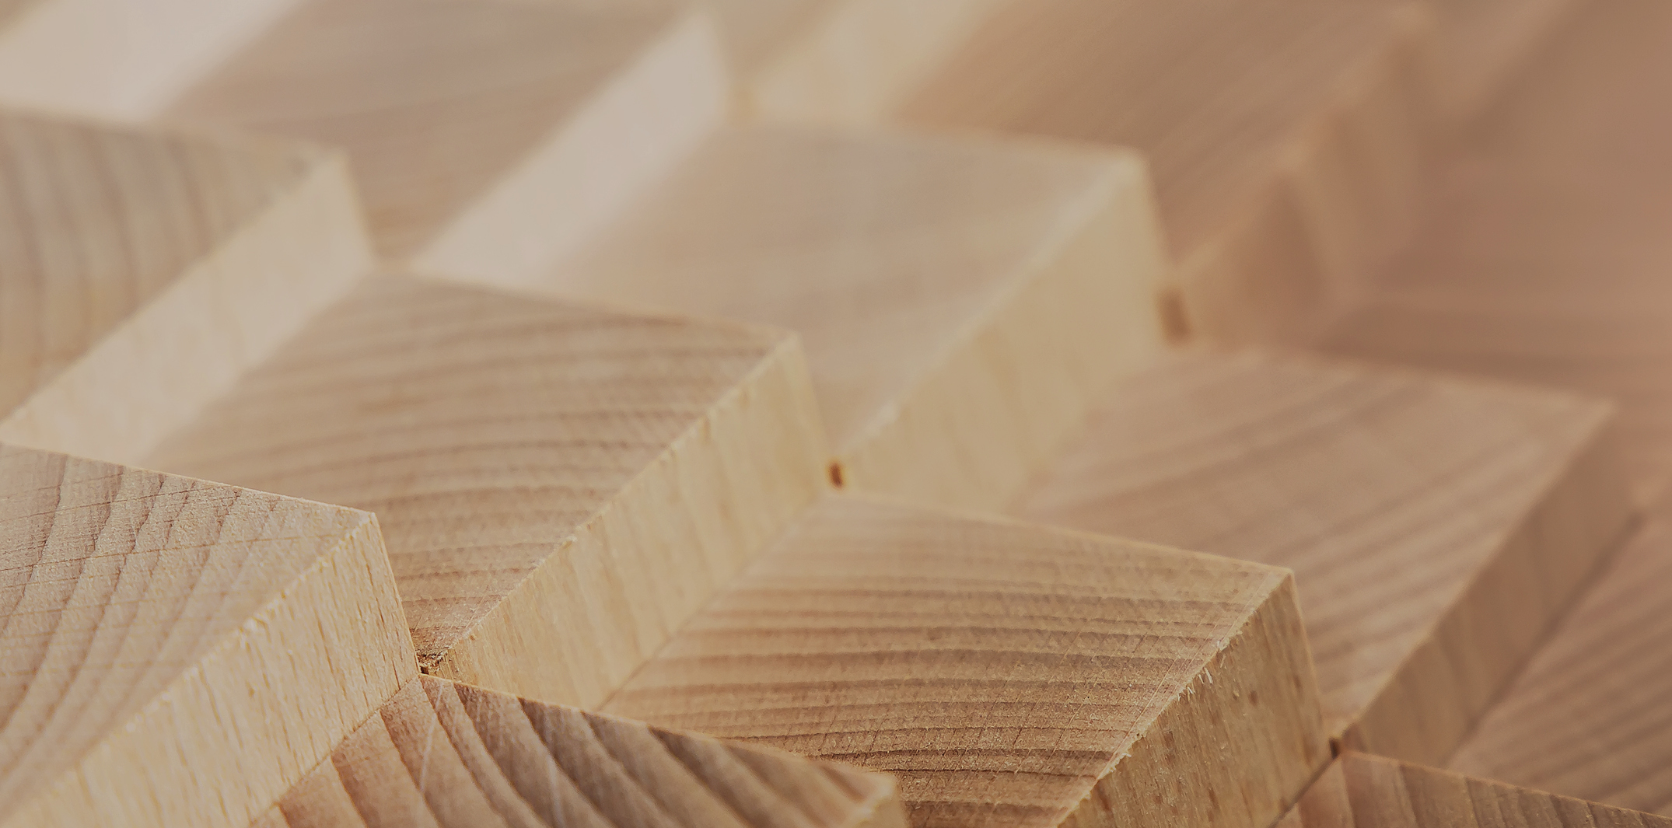
Teolliset rakennusjärjestelmät

Slide 4
Tekijät
Tero Lahtela,
Insinööritoimisto Tero Lahtela Oy
Julkaisupäivä: 1.7.2021

Slide 5
Kantavat rankarakenteiset tasoelementit
Asuin- ja toimitilarakentaminen

Slide 6
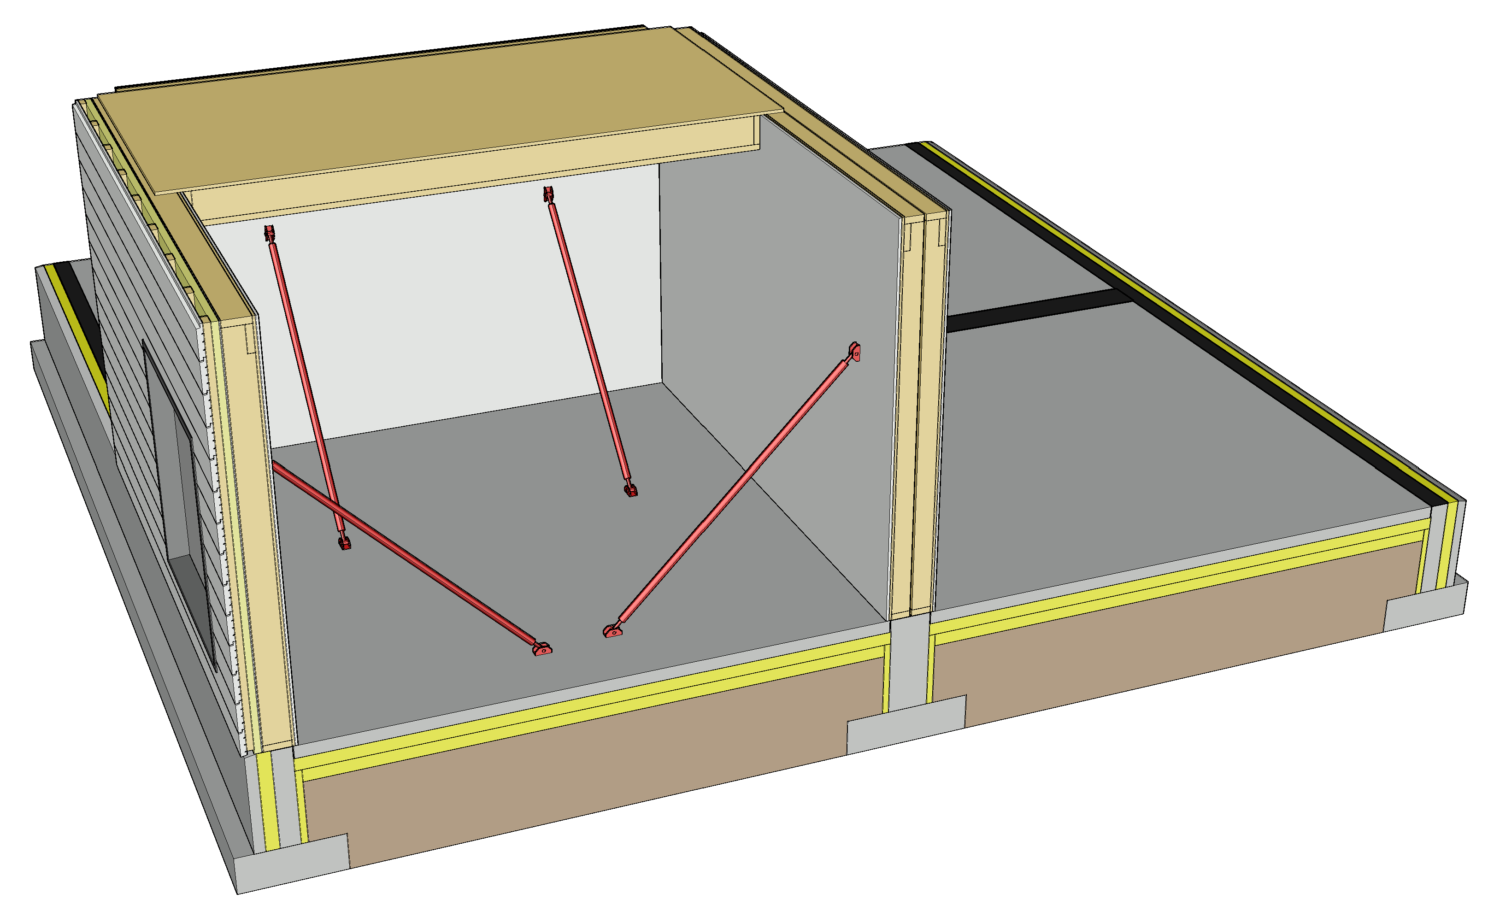
Rankarakenteisen järjestelmän osat
Kantavat ulkoseinät
Kantavat väliseinät
Välipohjat
Yläpohja
  Palkkirakenteinen tasoelementti
  Tyypillisesti NR-ristikko
  NR-ristikkoyläpohja voidaan elementoida lohkoiksi työmaalla tai elementtitehtaalla

Slide 7
Järjestelmän käyttökohteet
Kantavia rankarakenteisia tasoelementtejä käytetään ensisijaisesti
  Pien-, rivi- ja kerrostaloissa
  Majoitus- ja hoitolaitosrakennuksissa
  Koulu- ja päiväkotirakennuksissa
Rankarakenteisia tasoelementtejä voidaan käyttää myös muiden rakennusjärjestelmien osana (kantavina tai ei-kantavina)
Rankarakenteinen tasoelementtijärjestelmä on ollut käytössä eri muodoissa vuosikymmenten ajan

Slide 8
Rankarakenteiden vahvuudet ja haasteet
Vahvuudet
Yksinkertainen valmistaa
Paljon valmistajia
Kevytrakenteinen
Edullinen hankintahinta
Haasteet
Kestävyys ja jäykkyys
  Pystykuorma
  Tukipaine
  Jäykistys
  Liitokset
Ankkuroinnin toteutus
Painuma välipohjan kohdalla

Slide 9
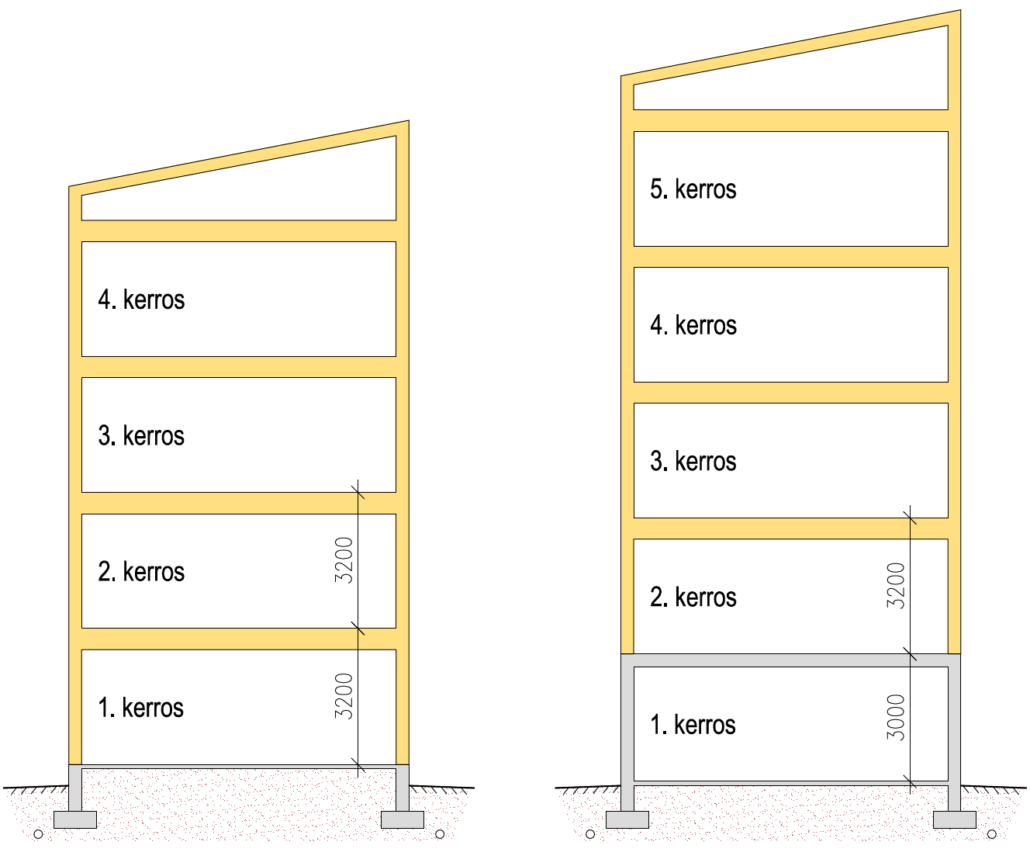
Kerrosmäärä rankarakenteita käytettäessä
Kerrosmäärään vaikuttaa
  Seinärankojen tukipainekestävyys
  Seinärankojen nurjahduskestävyys
  Levyjäykistyksen kapasiteetti
  Jäykistävien rakennusosien välisten liitosten kapasiteetti
Suositeltava kerrosmäärä
  Enintään 5 puurakenteista kerrosta
Kerroskorkeus
  3200 mm (asuinrakennus)
  3800…4000 mm (julkiset tilat)

Slide 10
Rankarakenteinen tasoelementti
Kantava runko koostuu puurangoista ja/tai palkeista
Rankojen ja palkkien k-jako pyritään sovittamaan villalevyjen leveyteen (k-jako 600 mm)
Tasoelementeille ei ole standardisoituja vakiomittoja
Tasoelementit valmistetaan tilauksesta suunnitelmien mukaan
Tasoelementit voivat olla vaaka- tai pystyelementtejä
  Vaakaelementeillä syntyy vähemmän pystysaumoja kuin pystyelementeillä
  Pystyelementeillä saadaan korkeampi tila kuin vaakaelementeillä

Slide 11
Rankarakenteisen tasoelementin esivalmistusaste
Rankarakenteiset tasoelementit pyritään varustelemaan tehtaalla mahdollisimman valmiiksi, jotta työtä saadaan pois työmaalta
Tyypillisesti tasoelementit sisältävät
  Lämmöneristeet
  Levytykset
  Ulkoverhoukset (ulkoverhouspaneeli, levymäiset ulkoverhoukset jne.)
  Ikkunat ja ulko-ovet sekä näiden pielirakenteet
  Sähköasennukset
  Talotekniikan läpivientituotteet
  Saumatiivisteet (mahdollisesti)

Slide 12
Rankarakenteisten tasoelementtien koko
Seinäelementti (suuntaa-antava)
  Korkeus ≤ 3,2 m
  Pituus ≤ 12 m
Välipohjaelementti (suuntaa-antava)
  Leveys ≤ 2,4 m…2,5 m
  Pituus ≤ 12 m (jänneväli lyhyempi)
Yläpohjaelementti
  Leveys ≤ 2,4 m…2,5 m
  Pituus ≤ 12 m (jänneväli lyhyempi)

Slide 13
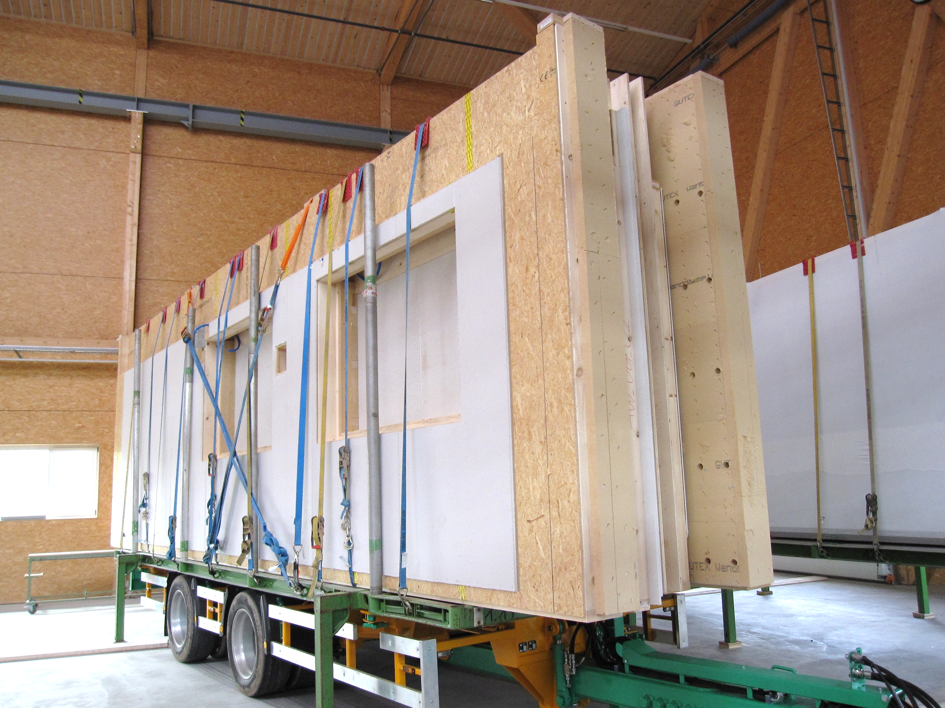
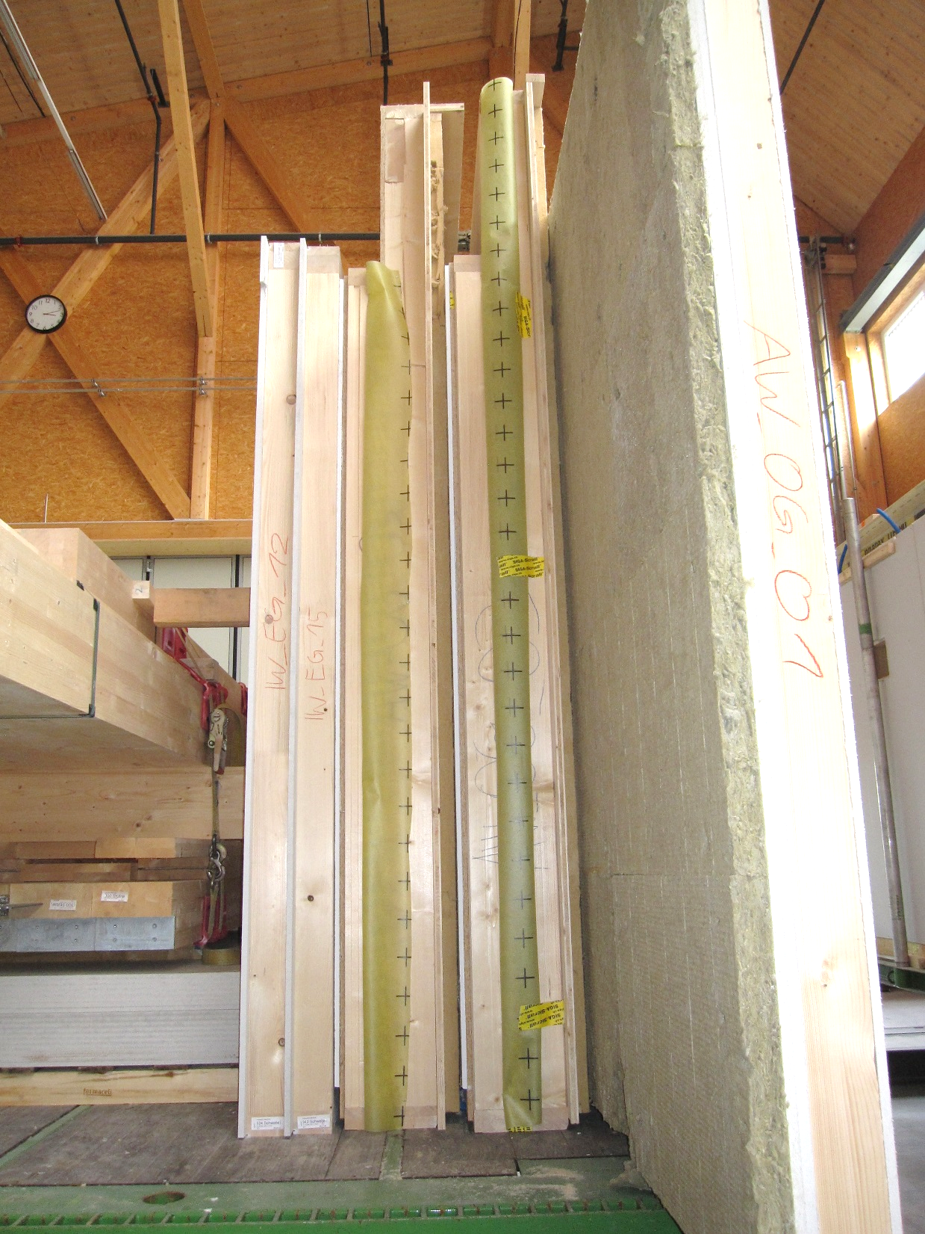
Rankarakenteisia seinäelementtejä
Kuva: Tero Lahtela
Kuva: Tero Lahtela

Slide 14
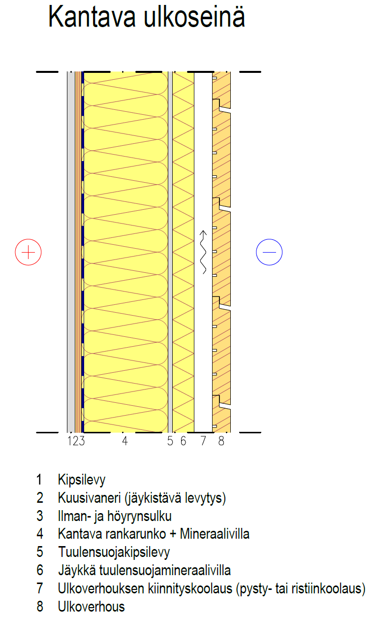
Ulkoseinän rakenne
Levytyksiä käytetään
  Jäykistämiseen
  Palotekniikkaan
  Akustiikkaan
Rankojen kantavuus
  Tukipainekestävyys (usein mitoittava)
  Nurjahduskestävyys
Ulkopuolen lämmöneristys
  Parantaa lämpö- ja kosteusteknistä toimintaa

Slide 15
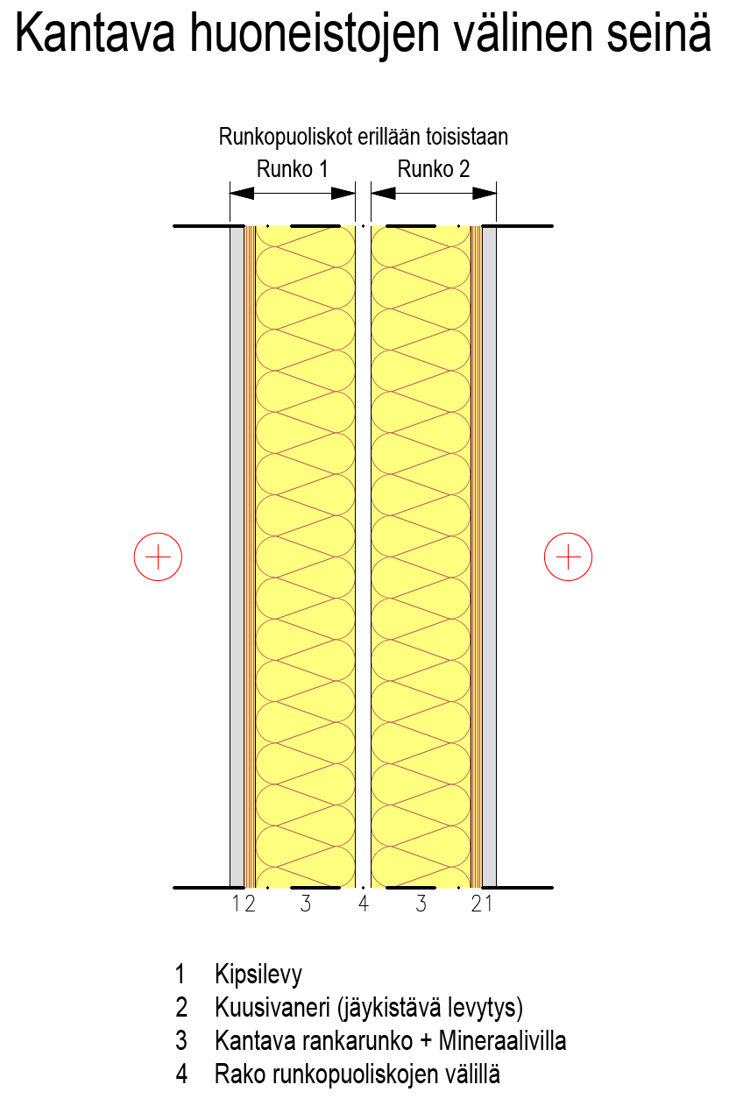
Väliseinän rakenne
Levytyksiä käytetään
  Jäykistämiseen
  Palotekniikkaan
  Akustiikkaan
Rankojen kantavuus
  Tukipainekestävyys (usein mitoittava)
  Nurjahduskestävyys
Kaksoisrunko
  Mahdollistaa tilojen välisen ilma-ääneneristävyyden D_{n,T,w} ≥ 55 dB

Slide 16
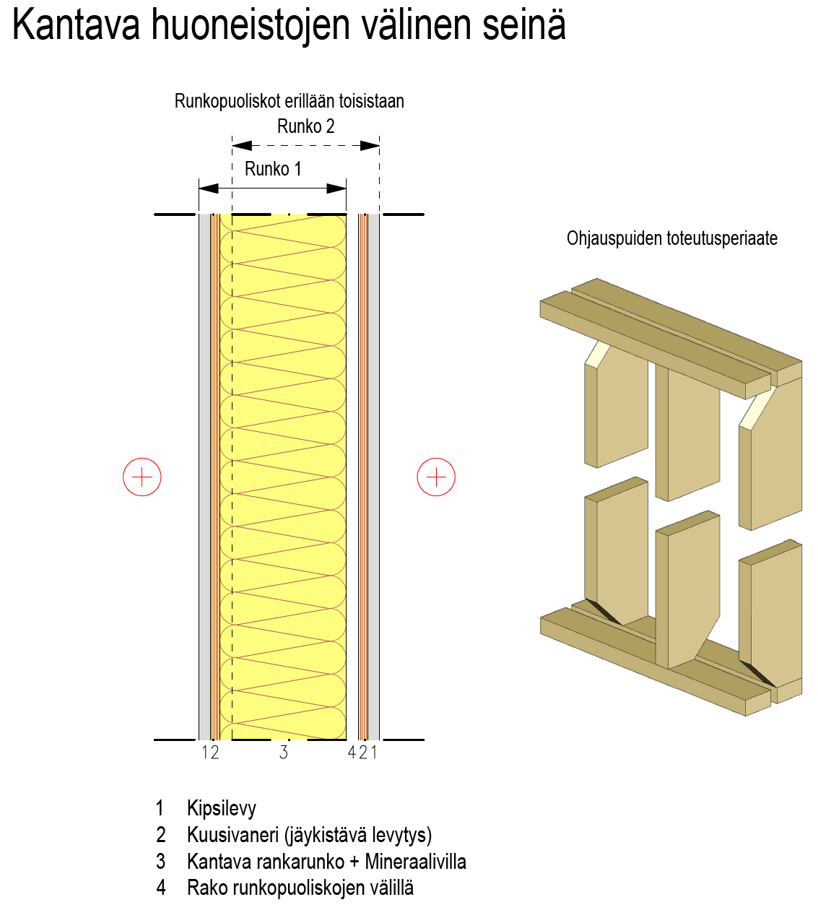
Väliseinän rakenne
Levytyksiä käytetään
  Jäykistämiseen
  Palotekniikkaan
  Akustiikkaan
Rankojen kantavuus
  Tukipainekestävyys (usein mitoittava)
  Nurjahduskestävyys
Siksak-runko mahdollistaa
  Järeämmät seinärangat (nurjahduskestävyys)

Slide 17

Väliseinän rakenne
Siksak-rungossa voidaan käyttää myös yhtenäisiä, runkopuoliskot kytkeviä, ohjauspuita
Tähän tulee kuitenkin olla hyväk-syntä kohteen akustiikkasuunnit-telijalta

Slide 18
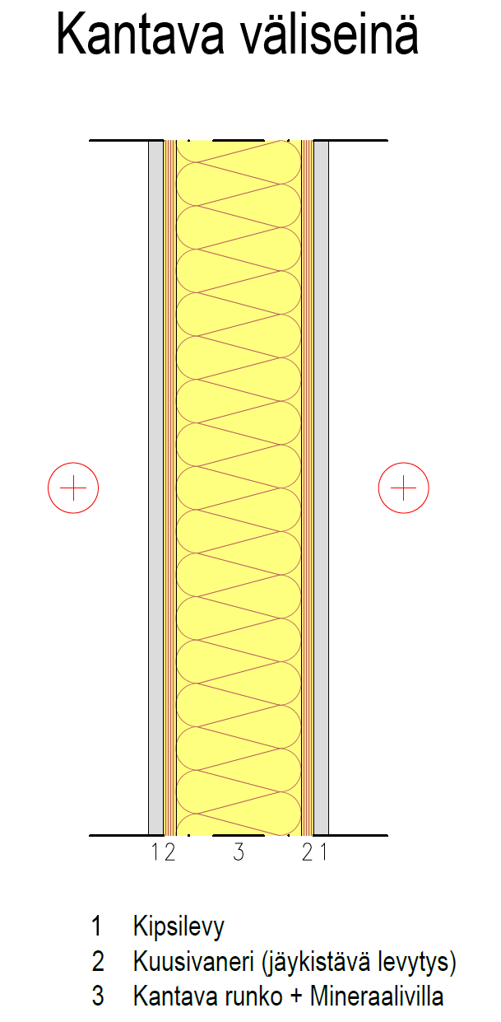
Väliseinän rakenne
Levytyksiä käytetään
  Jäykistämiseen
  Palotekniikkaan
  Akustiikkaan
Rankojen kantavuus
  Tukipainekestävyys (usein mitoittava)
  Nurjahduskestävyys
Ääneneristävyys
  Saavutettava tilojen välisen ilma-ääneneristävyyden D_{n,T,w} ≈ 40 dB

Slide 19
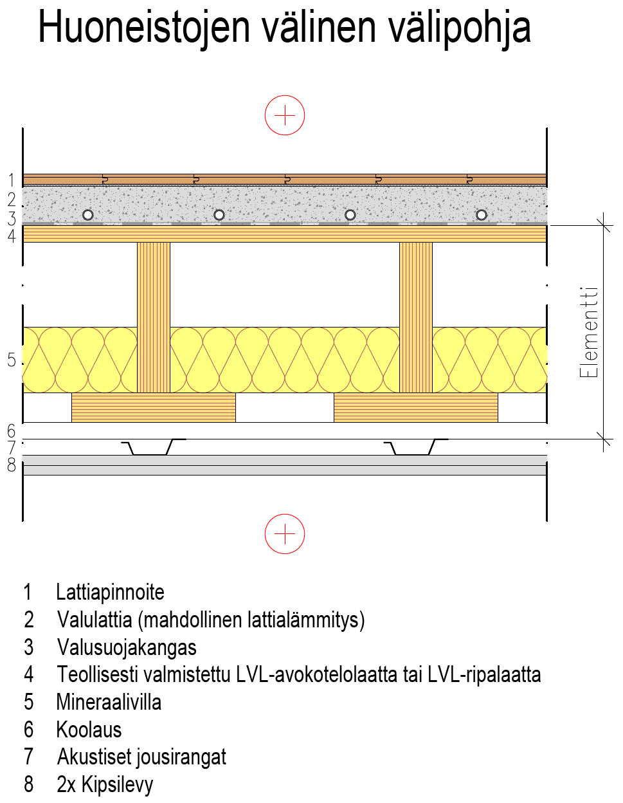
Välipohjan rakenne
Yläpinnan levyä käytetään
  Jäykistämiseen
Kipsilevyjä ja valua käytetään
  Palotekniikkaan
  Akustiikkaan
Ripalaatan korkeuteen vaikuttaa
  Värähtely (usein mitoittava)
  Taivutus- ja leikkausjännitys
  Taipuma

Slide 20
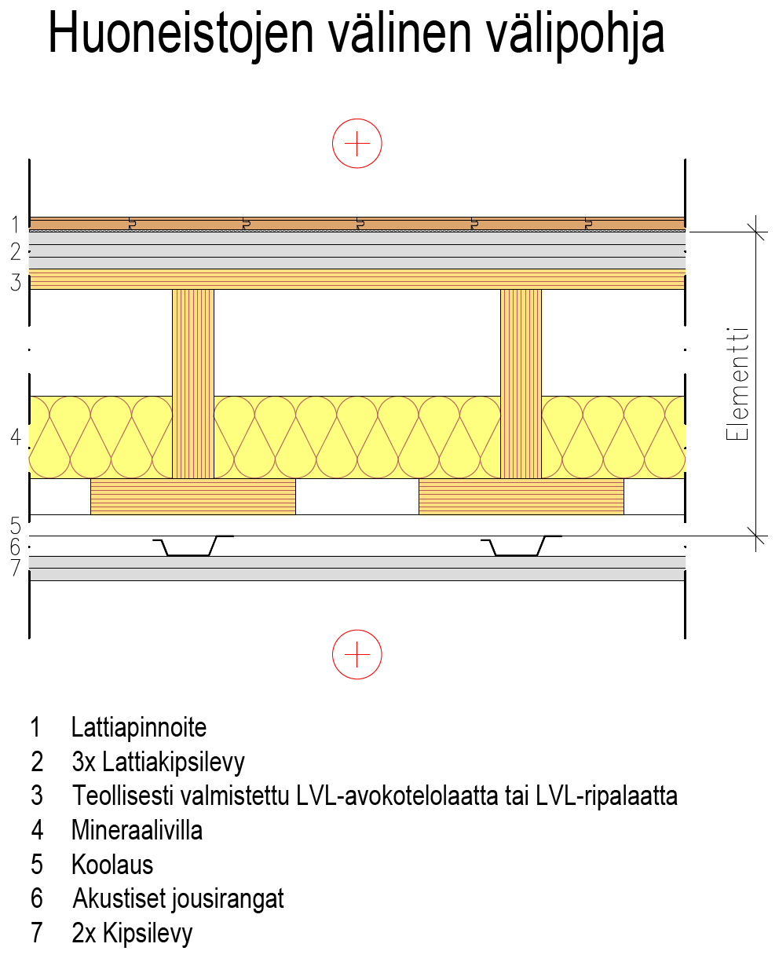
Välipohjan rakenne
Yläpinnan levyä käytetään
  Jäykistämiseen
Kipsilevyjä käytetään
  Palotekniikkaan
  Akustiikkaan
Ripalaatan korkeuteen vaikuttaa
  Värähtely (usein mitoittava)
  Taivutus- ja leikkausjännitys
  Taipuma

Slide 21
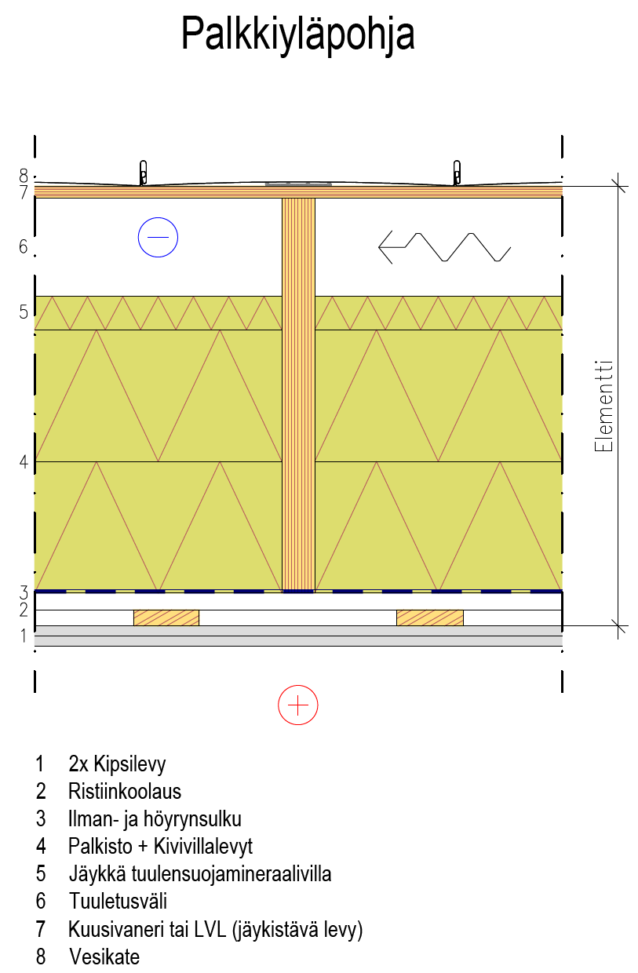
Yläpohjan rakenne
Palkiston yläpinnan levyä käytetään
  Jäykistämiseen
Kipsilevyjä käytetään
  Palotekniikkaan (alapuolinen palo)
Kivivillalevyjä käytetään
  Palotekniikkaan (yläpuolinen palo)
Palkiston korkeuteen vaikuttaa
  Taivutus- ja leikkausjännitys
  Taipuma

Slide 22
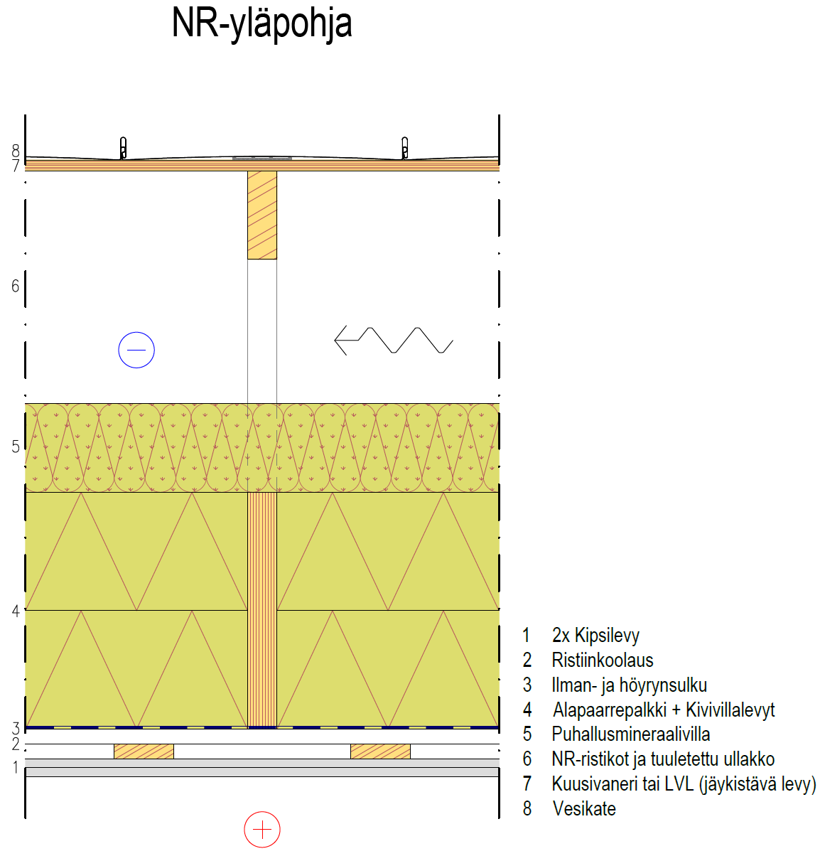
Yläpohjan rakenne
Ristikon yläpinnan levyä käytetään
  Jäykistämiseen
Kipsilevyjä käytetään
  Palotekniikkaan (alapuolinen palo)
Kivivillalevyjä käytetään
  Palotekniikkaan (yläpuolinen palo)
Palkiston korkeuteen vaikuttaa
  Taivutus- ja leikkausjännitys
  Taipuma

Slide 23
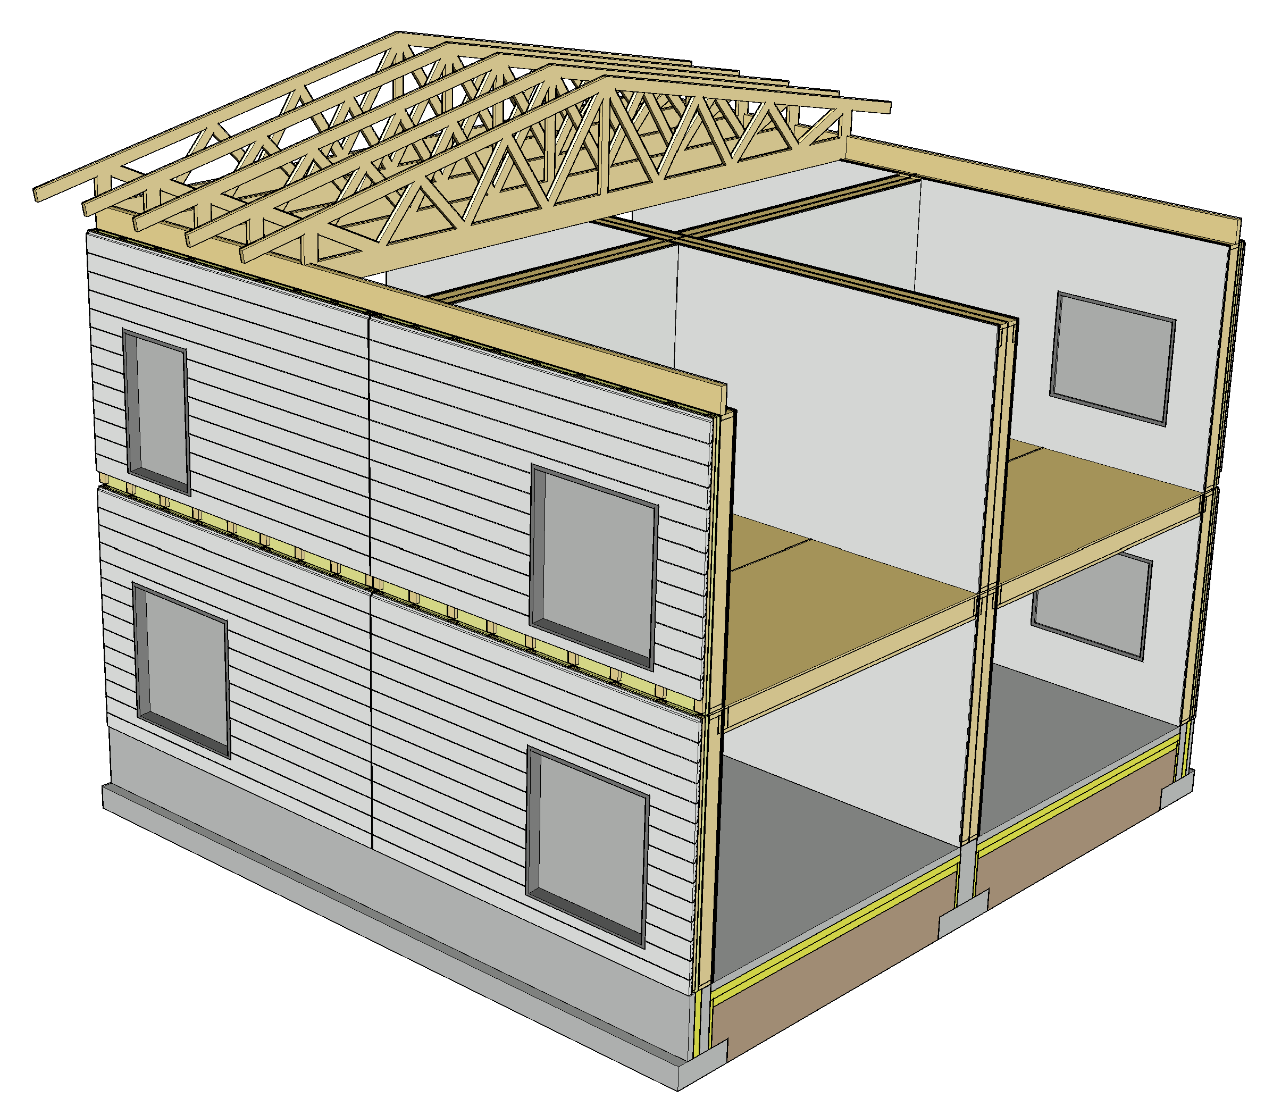
Elementtisaumat
Ulkoverhous vaakapaneelilla
  Mahdollistaa vaakasuuntaisten elementtisaumojen piilottamisen
  Vaakapaneelin pystysaumat voidaan piilottaa esim. parvekkeen väliseinien taustalle
Seinäelementin runko ei saa jatkua ääntä eristävien seinien ja välipohjien ohi (sivutiesiirtymä)

Slide 24

Elementtisaumat
Ulkoverhous pystypaneelilla
  Mahdollistaa pystysuuntaisten elementtisaumojen piilottamisen
  Pystypaneelin vaakasaumat voidaan piilottaa esim. parvekkeen laatan taustalle
Seinäelementin runko ei saa jatkua ääntä eristävien seinien ja välipohjien ohi (sivutiesiirtymä)

Slide 25
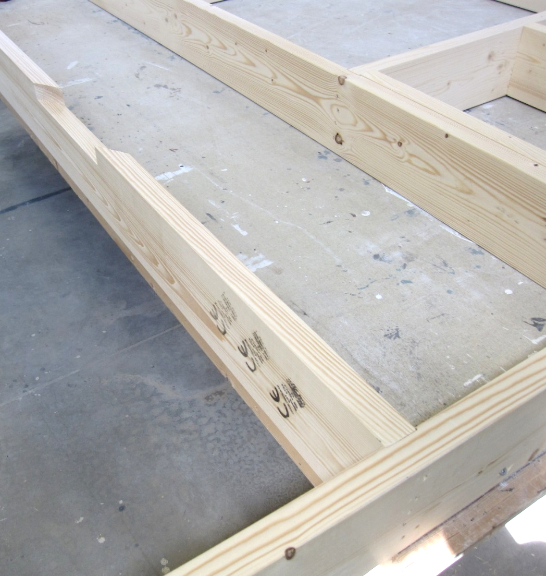
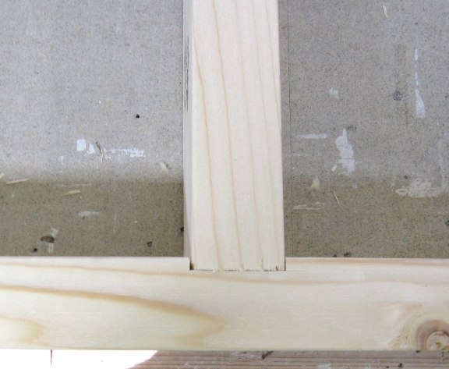
Elementtivalmistus
Yksinkertaisimmillaan rankarakenteisen tasoelementin valmistus tapahtuu manuaalisesti elementtipedillä
Rankojen työstössä voidaan hyödyntää CNC-tekniikkaa eri muodoissa
Kuva: Tero Lahtela

Slide 26
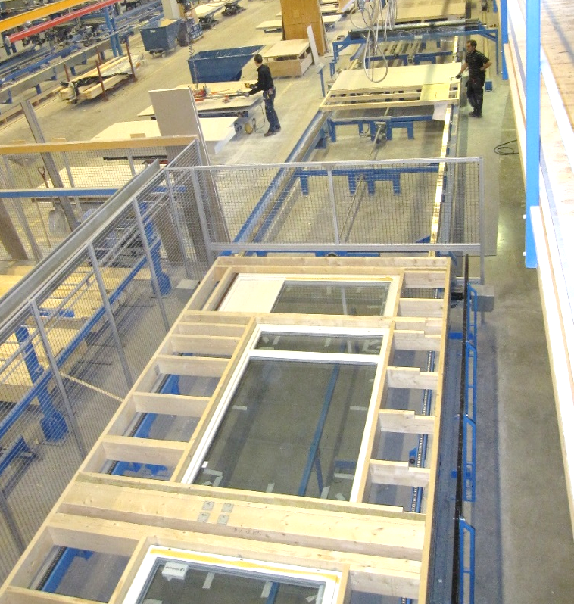
Elementtivalmistus
Rankarakenteisen seinäelementin valmistukseen on olemassa erilaisia automaattisia elementtilinjastoja
Linjastolla voidaan valmistaa
  Pelkkä rankarunko
  Koko elementti lämmöneristeineen ja levytyksineen
Kuva: Tero Lahtela

Slide 27
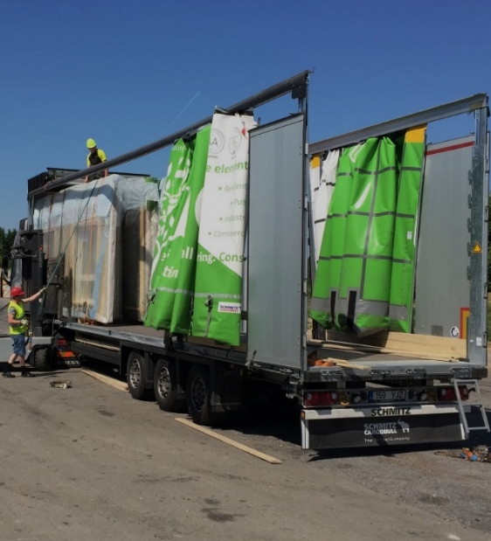
Tasoelementtien kuljetus
2450
2400…2450 mm leveät väli- ja yläpohjaelementit voidaan kuljettaa normaalina kuljetuksena
Yli 3 m korkeiden elementtien yhteydessä käytetään erikoiskalustoa (madallettu vaunu)
Katetun kuljetuskaluston avulla voidaan vähentää elementtien suojamuovin kertymistä työmaalle
13600
3000
Kuva: Tero Lahtela

Slide 28
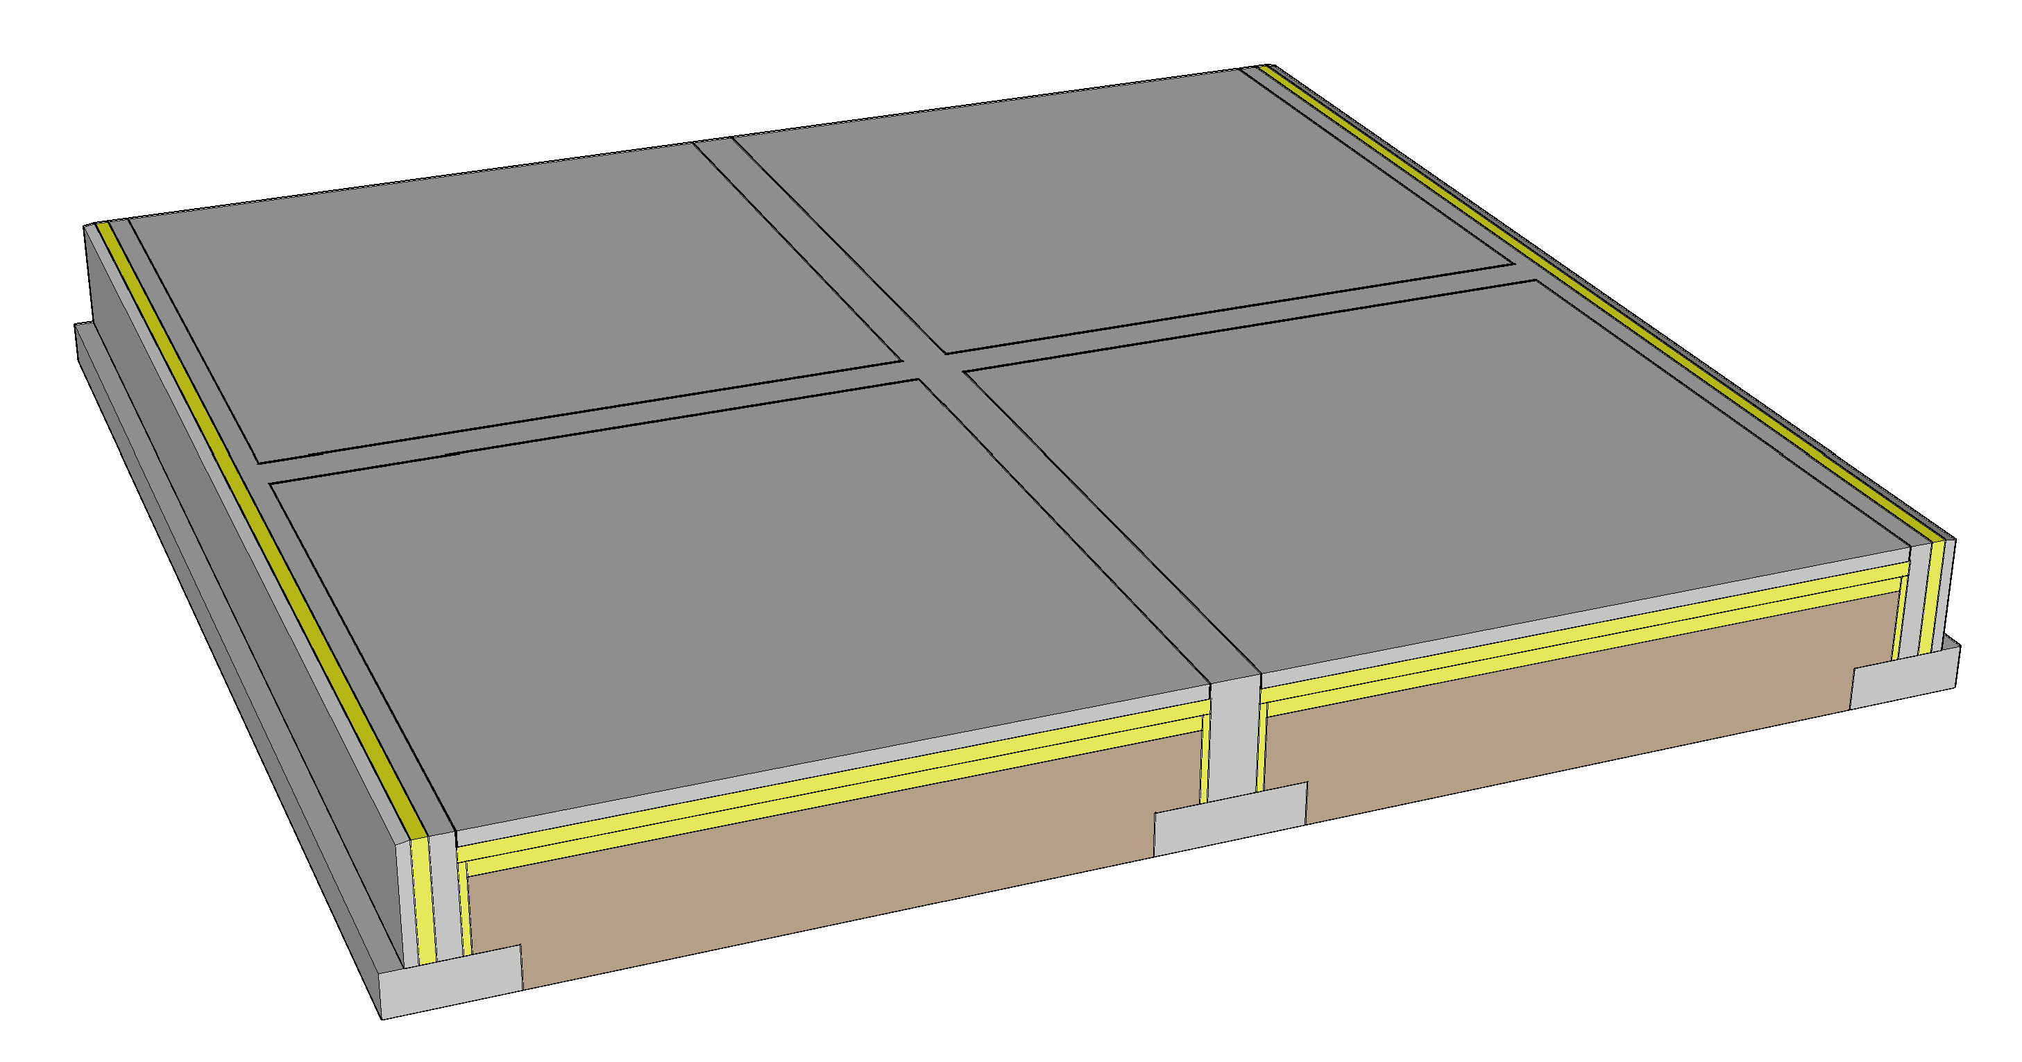
Rankarakenteisten elementtien perustus
Kantavien rankaseinien alla tulee olla jatkuva perustus
Perustustyypit
  Maanvarainen matalaperustus
  Tuuletettu alapohja
  Kellari
Haasteita
  Seinän liittymä perustukseen
  Perustuksen pystysuunnan mittatarkkuus

Slide 29
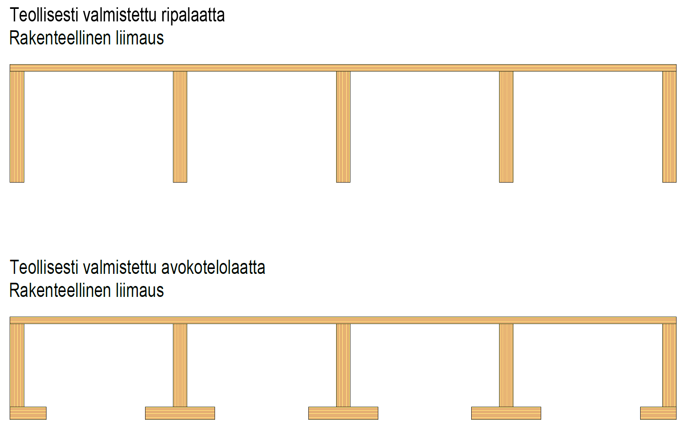
Rankarakenteisen välipohjan jänneväli
Välipohjan jännevälin määrittelee tavallisesti värähtelymitoitus
  Kävelyn aiheuttaman värähtely
Teollisesti liimaamalla valmistettua LVL-ripalaattaa tai LVL-avokotelolaattaa käytettäessä jänneväli L ≤ 7 m

Slide 30
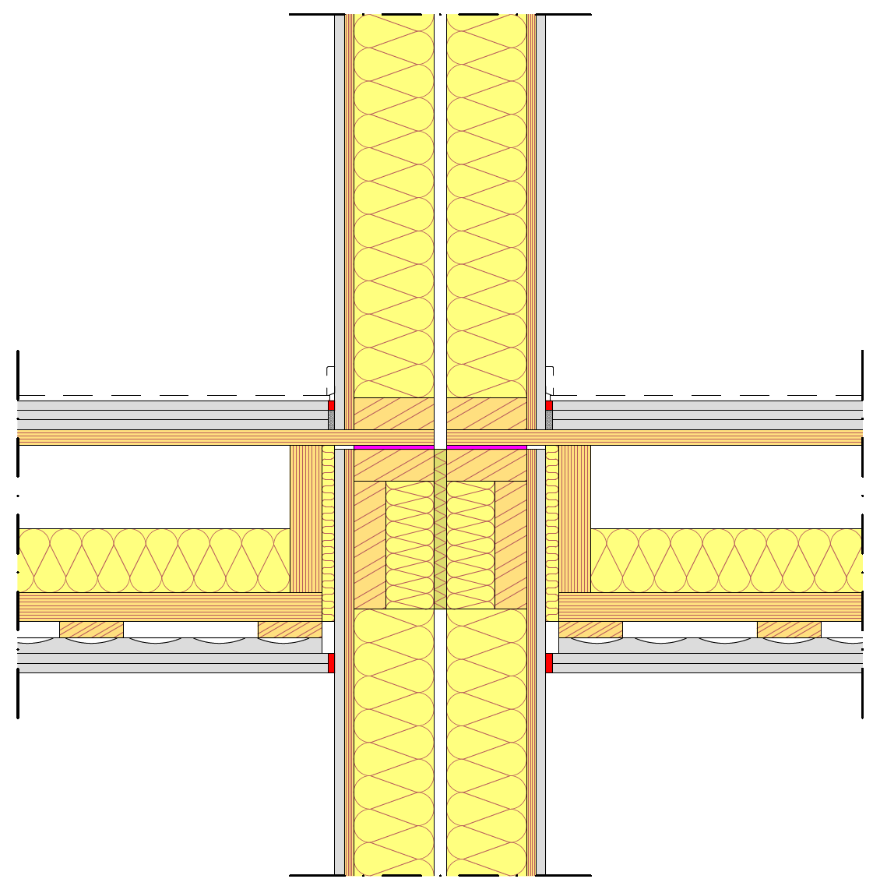
Rankarakenteisen välipohjan kannatus
Teollisesti liimaamalla valmistettu LVL-ripalaatta ja LVL-avokotelolaatta kannatetaan yläpinnan levystä
Tukialueella tulee yleisesti aina huomioida
  Palotekniset seikat
  Akustiset seikat (sivutiesiirtymä)
  Kantavuus pystykuormille
  Painuman minimointi
  Vaakakuormien välittyminen
  Jatkuvan sortuman estäminen

Slide 31
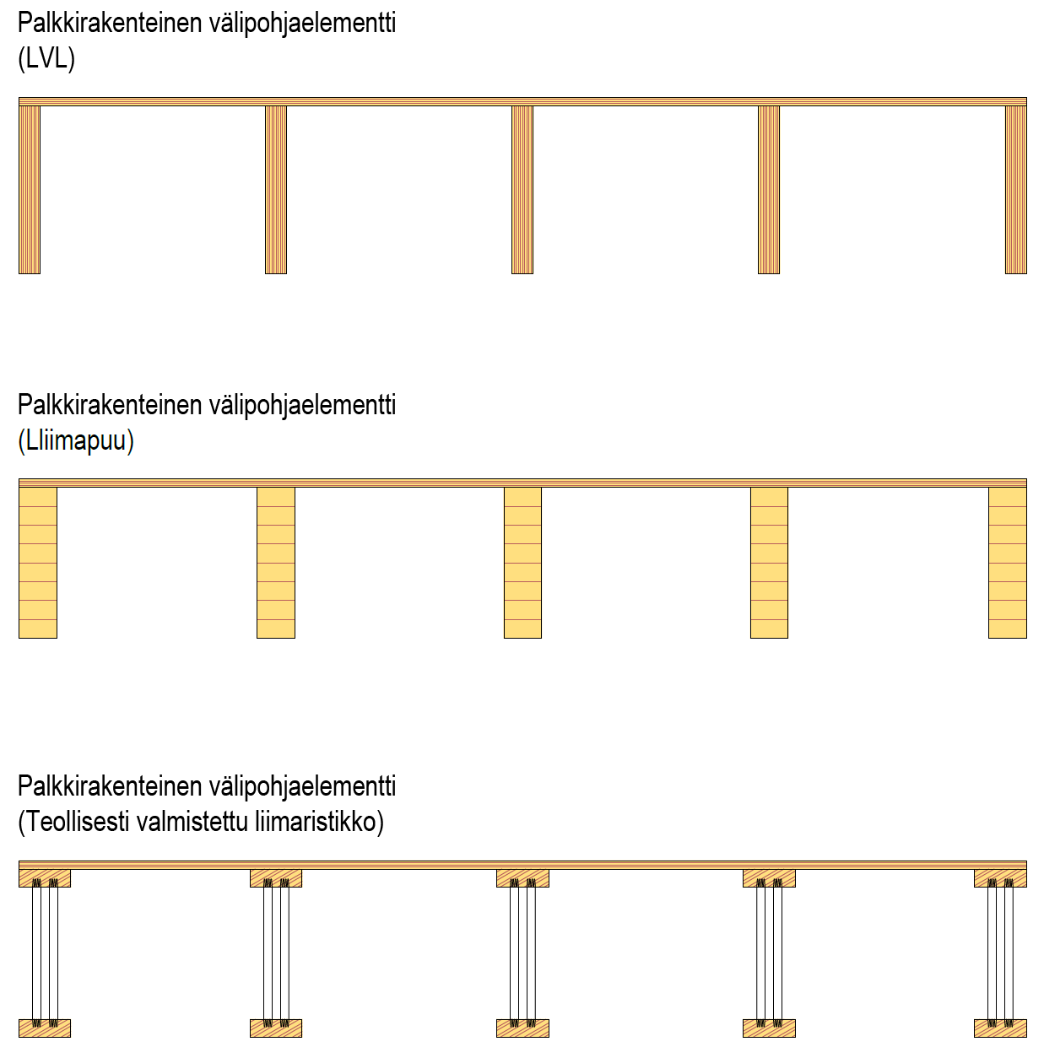
Rankarakenteisen välipohjan jänneväli
Välipohjan jännevälin määrittelee tavallisesti värähtelymitoitus
  Kävelyn aiheuttaman värähtely
Palkkirakenteista välipohjaa käytettäessä jänneväli L ≤ 6 m

Slide 32
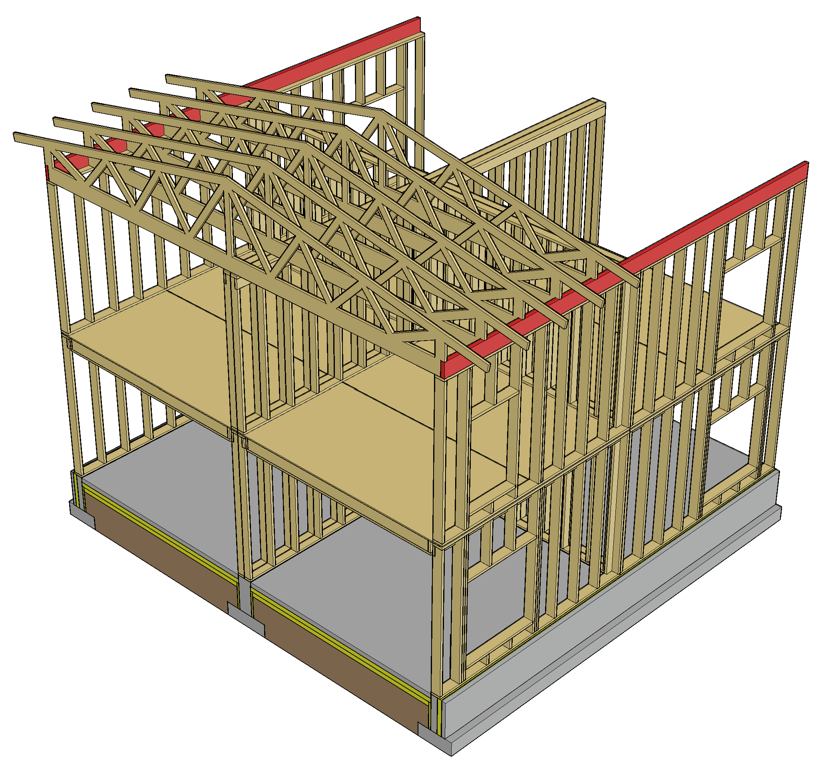
NR-ristikoiden kannatus
NR-ristikkoon lovettu ristiinviilutettu LVL-palkki seinän päällä
  Vältetään seinärankoihin lovettu palkki ja erilliset aukkopalkit
Ristiinviilutettu LVL-palkki mahdollistaa suuren tukipainekestävyyden NR-ristikolle
NR-ristikoihin lovettua LVL-palkkia voidaan hyödyntää nostopalkkina, kun NR-yläpohja elementoidaan lohkoihin

Slide 33
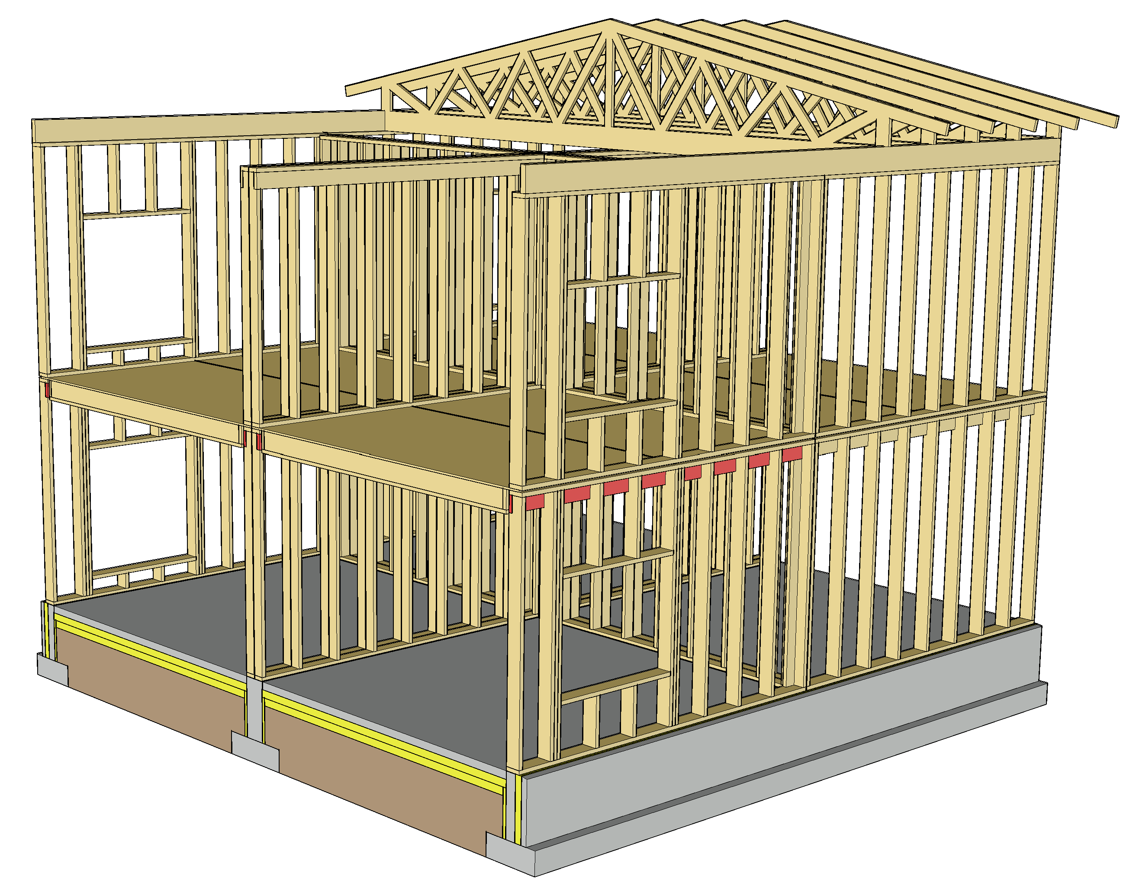
Seinän lovettu palkki
Välipohjan kannatusta varten seinärungon yläpäähän tarvitaan palkki
Palkki lovetaan seinärankoihin
Kyseistä palkki voidaan käyttää myös ylemmän kerroksen seinärankojen kuormituksen siirtoon, mutta tällöin palkista tulee huomattavasti korkeampi

Slide 34
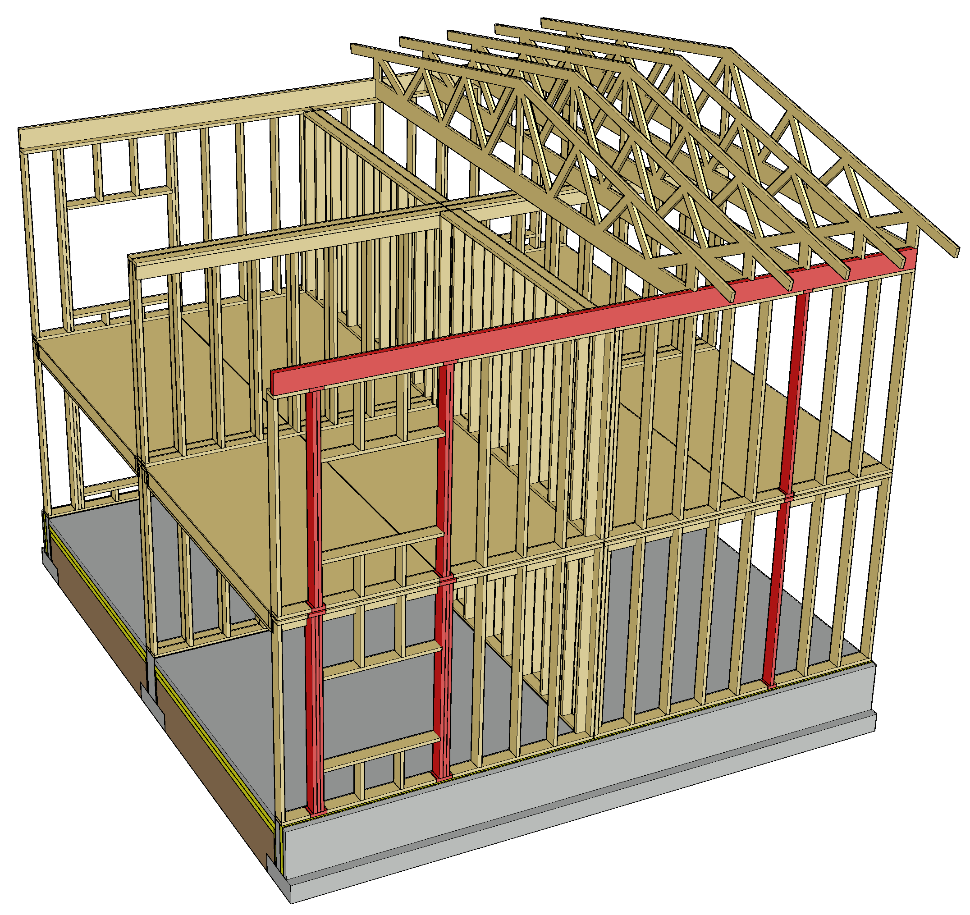
Pystykuormien alastuonti
Päällekkäiset seinärangat tulisi suunnitella samalle kohdalle
Päällekkäiset aukot tulisi suunnitella samalle kohdalle
Aukkojen pieliin tarvitaan useampia rankoja
Tukipainekestävyys on merkittävässä asemassa

Slide 35
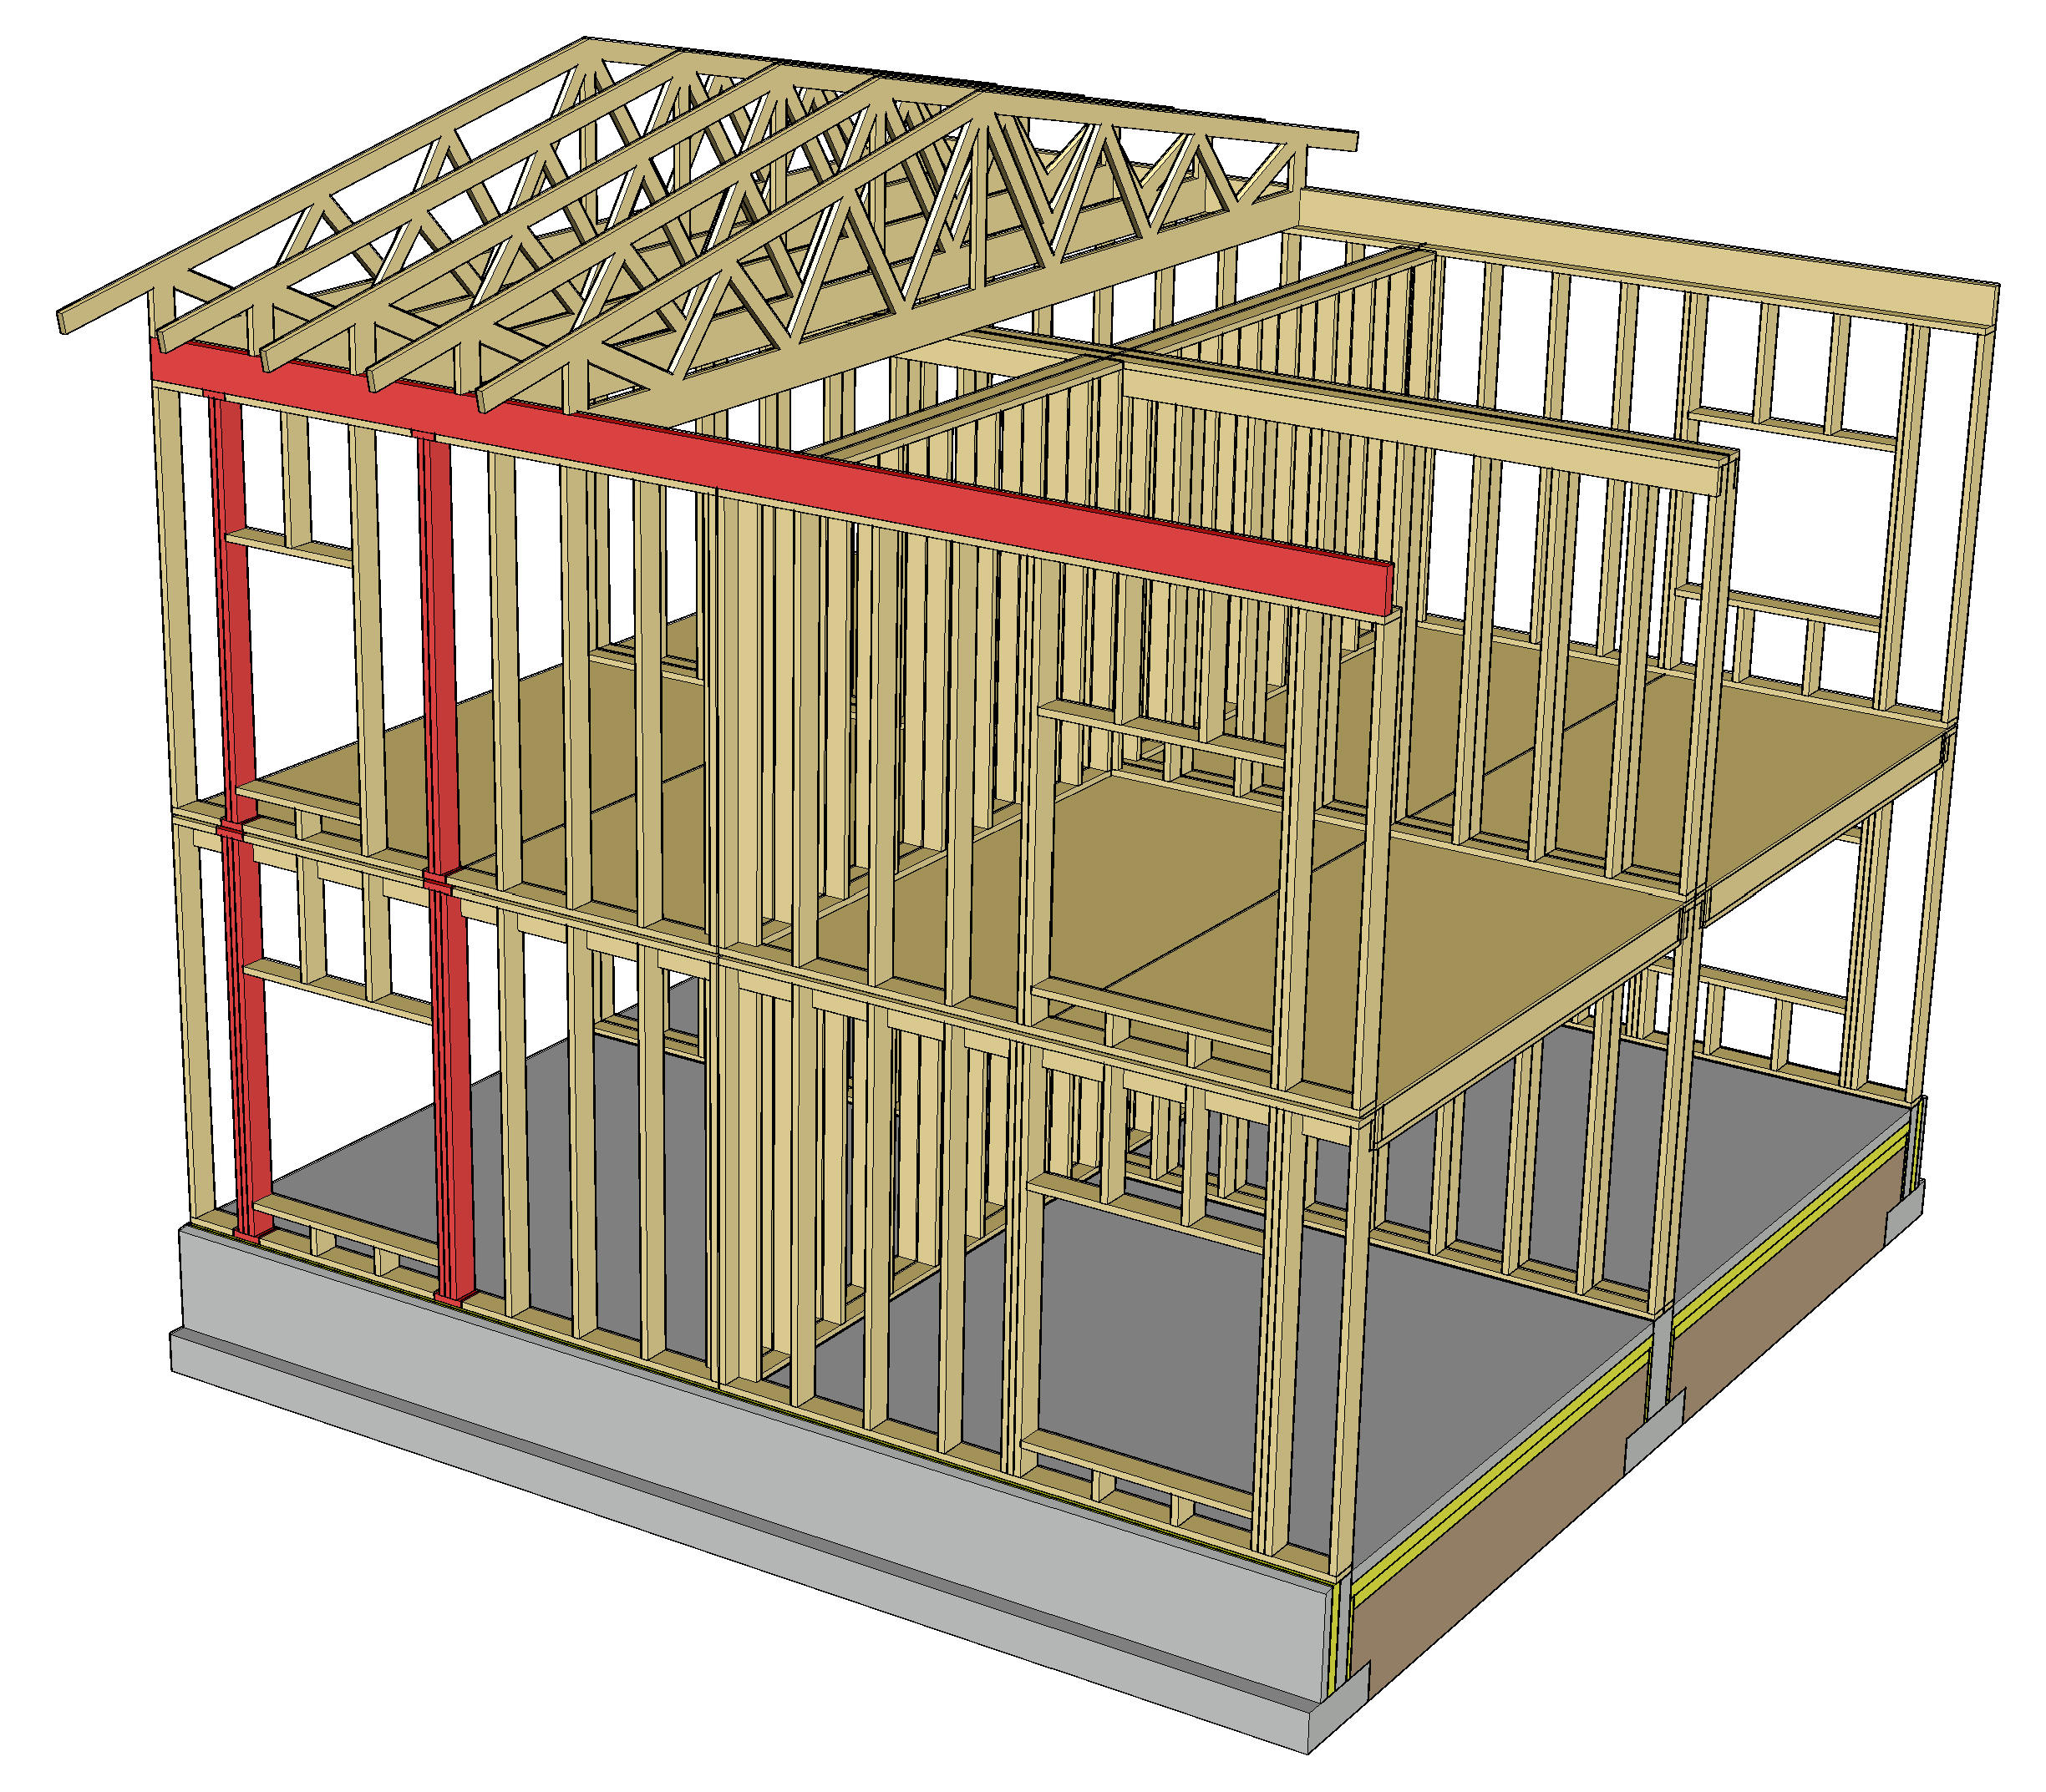
Pystykuormien alastuonti
Aukkojen pielirankojen kuormitusta ei tulisi tuoda alemman aukon päälle
Kapeammalle aukolle voidaan varata leveämpi tila, jolloin päällekkäiset rangat saadaan samalle kohdalle

Slide 36
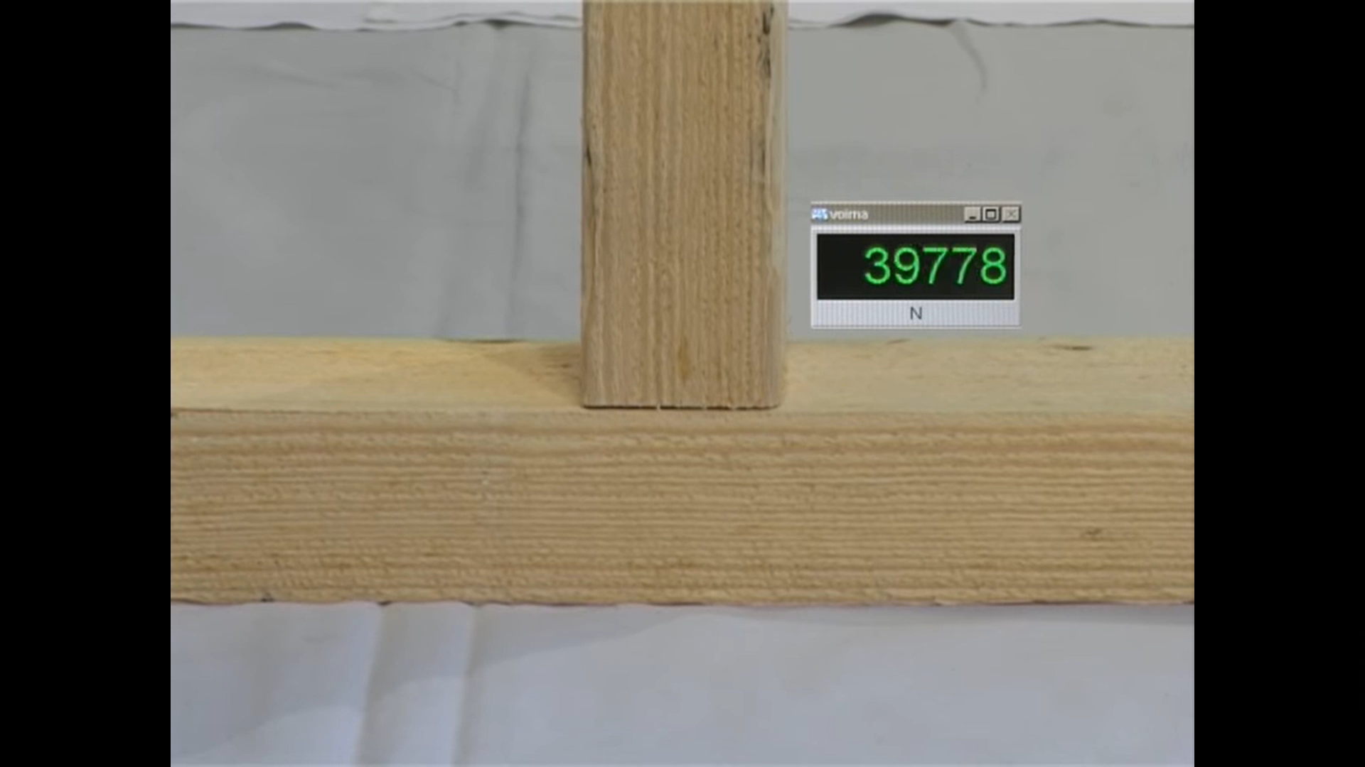
Seinärangan tukipainekestävyys
Rankarakenteisessa seinässä seinärangat tukeutuvat ala- ja yläohjauspuihin
Tukipainekestävyys on usein mitoittava tekijä seinärangan mitoituksessa
Tukipainekestävyyden määrittelee
  Rangan poikkileikkauksen koko
  Ohjauspuiden poikittainen puristuslujuus
Video: Puuinfo

Slide 37
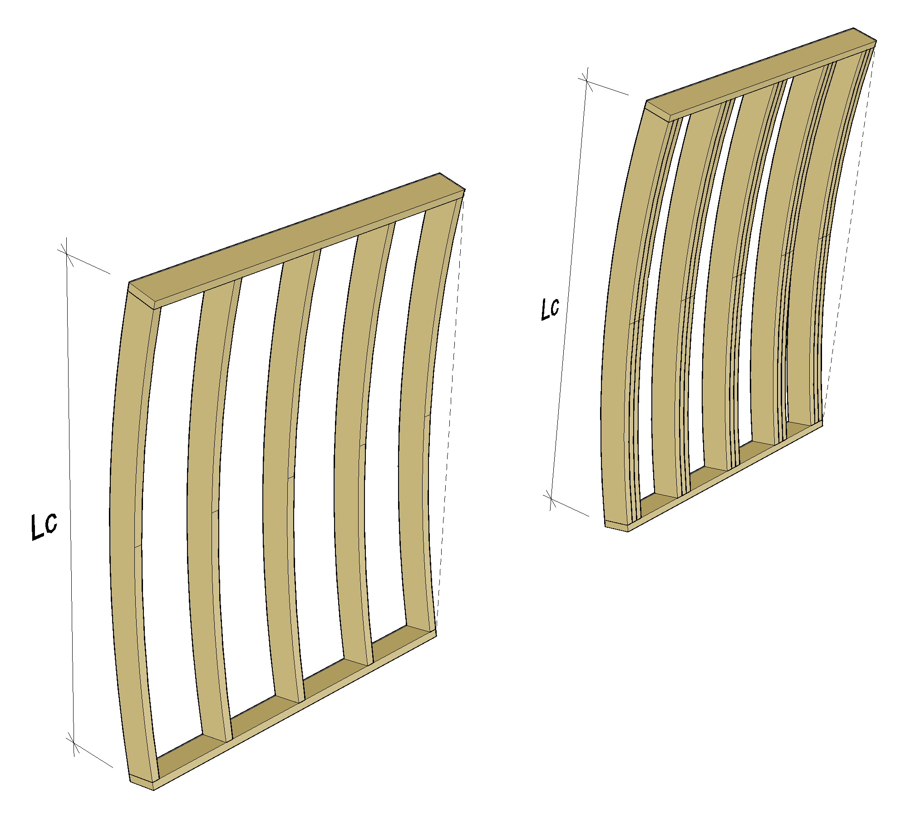
Rankaseinän nurjahdus tasosta
Seinärangan nurjahduskestävyyttä voidaan kasvattaa
  Rangan poikkileikkausta suurentamalla
  Käyttämällä useampia rankoja rinnakkain
Useampien rinnakkaisten rankojen käyttö heikentää hieman ulkoseinän U-arvoa

Slide 38
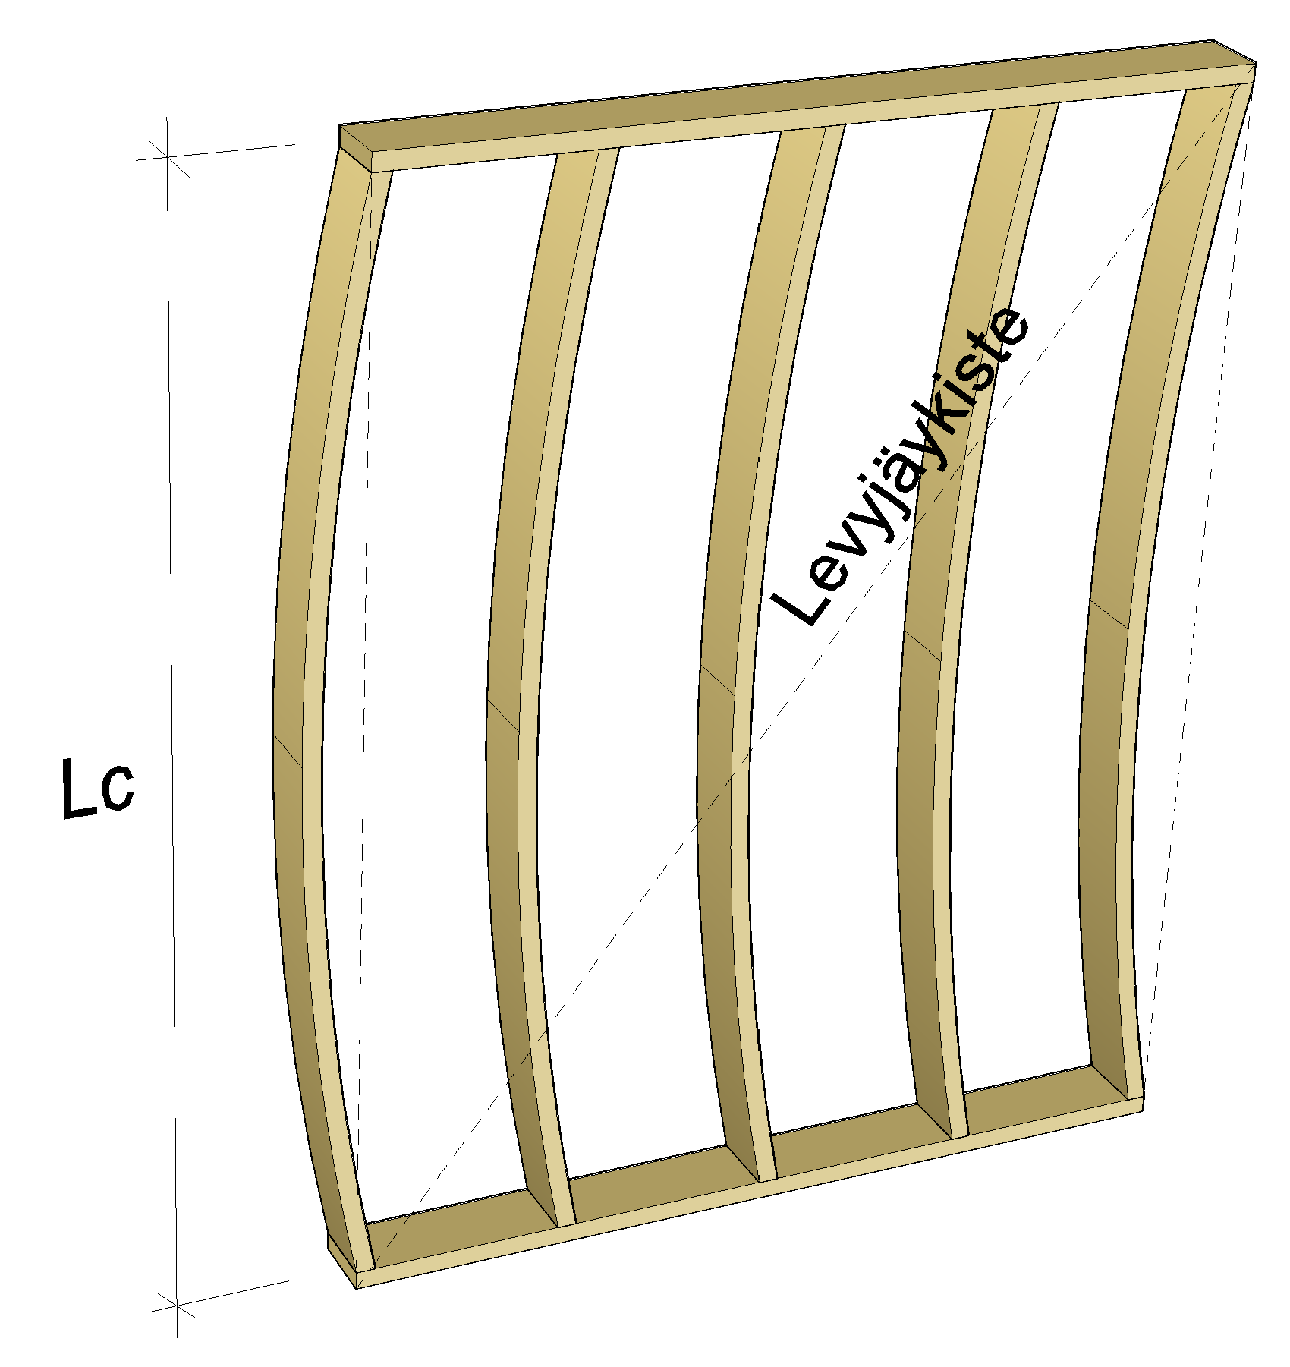
Rankaseinän nurjahdus tasossa
Seinärangan nurjahdus tasossa voidaan estää seinän levytyksellä
Kaikki seinässä olevat rangat tulee kiinnittää levytykseen (myös rinnakkaiset)

Slide 39
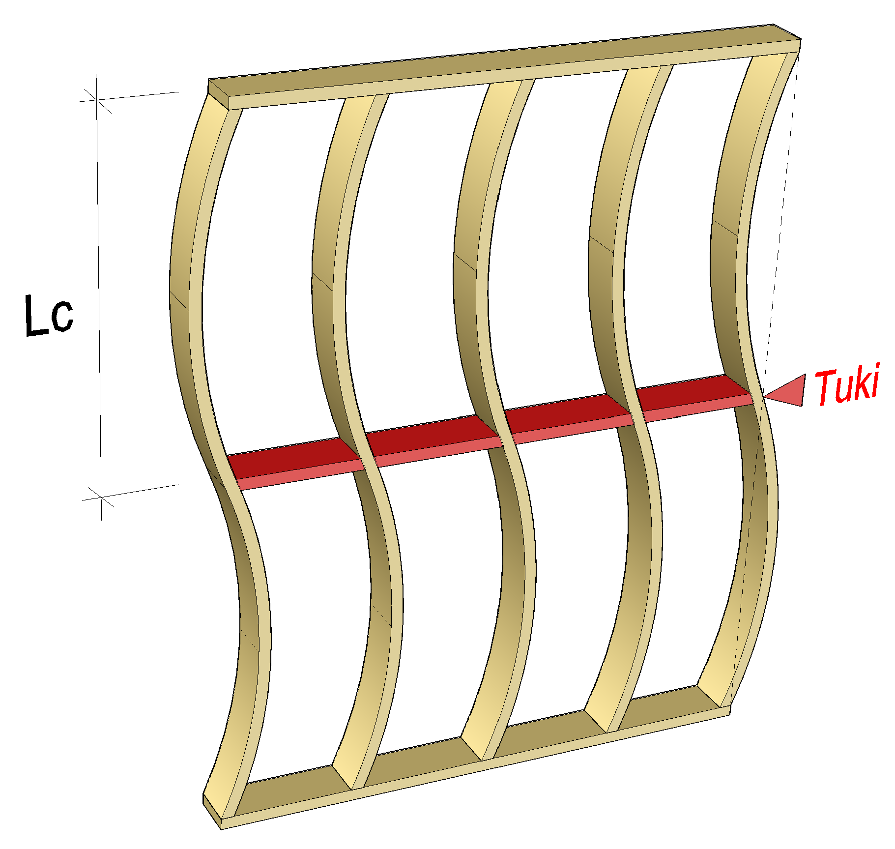
Rankaseinän nurjahdus tasossa
Seinärankojen nurjahduspituutta voidaan lyhentää rankojen välissä olevilla palikoilla
Palikoille tulee suunnitella vaaka-suuntainen tuki, joka pystyy vastaanottamaan tukeen kohdistuvan voiman
  Tuen kestävyys
  Tuen jäykkyys
  Jäykkyydelle on mitoitusehto

Slide 40
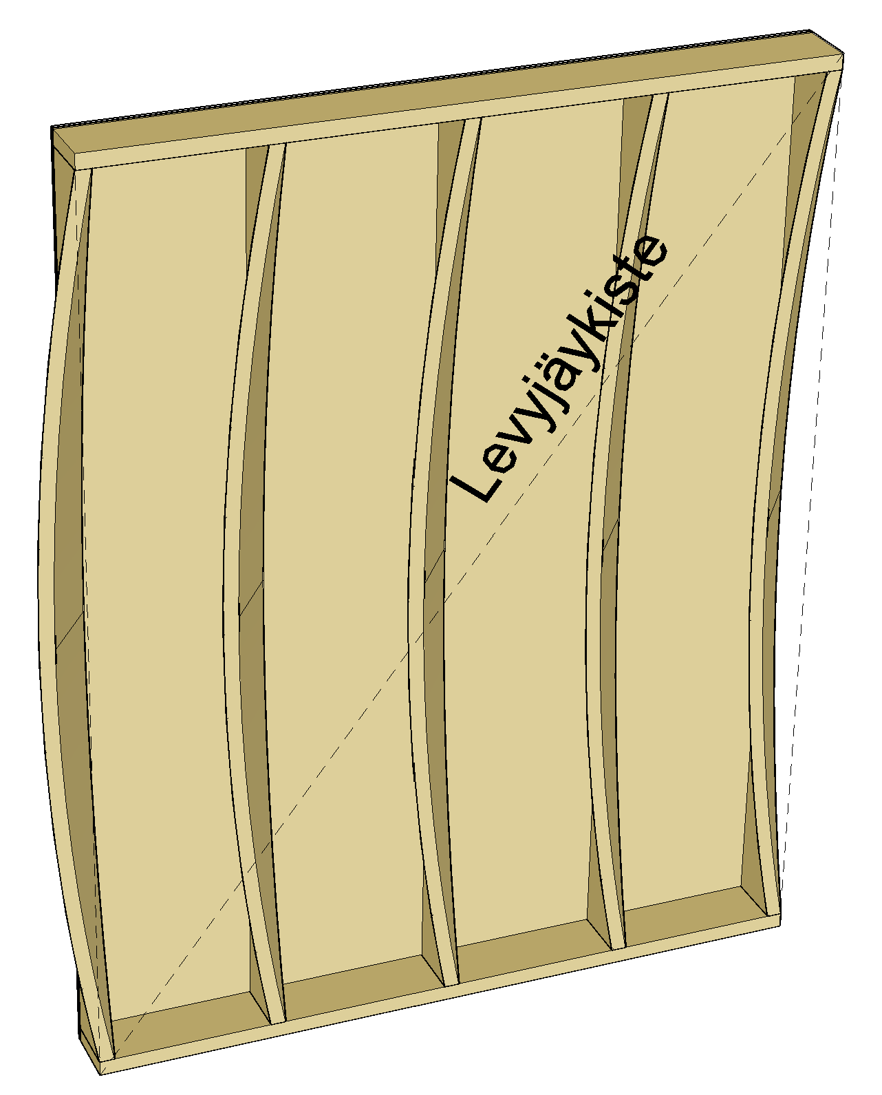
Rankaseinän kiepahdus
Taivutetun rangan puristettu tukematon reuna voi kiepahtaa
Rankojen kiepahdus voidaan estää rankojen puristetulla reunalla olevalla levytyksellä
Kaikki seinässä olevat rangat tulee kiinnittää levytykseen (myös rinnakkaiset)

Slide 41
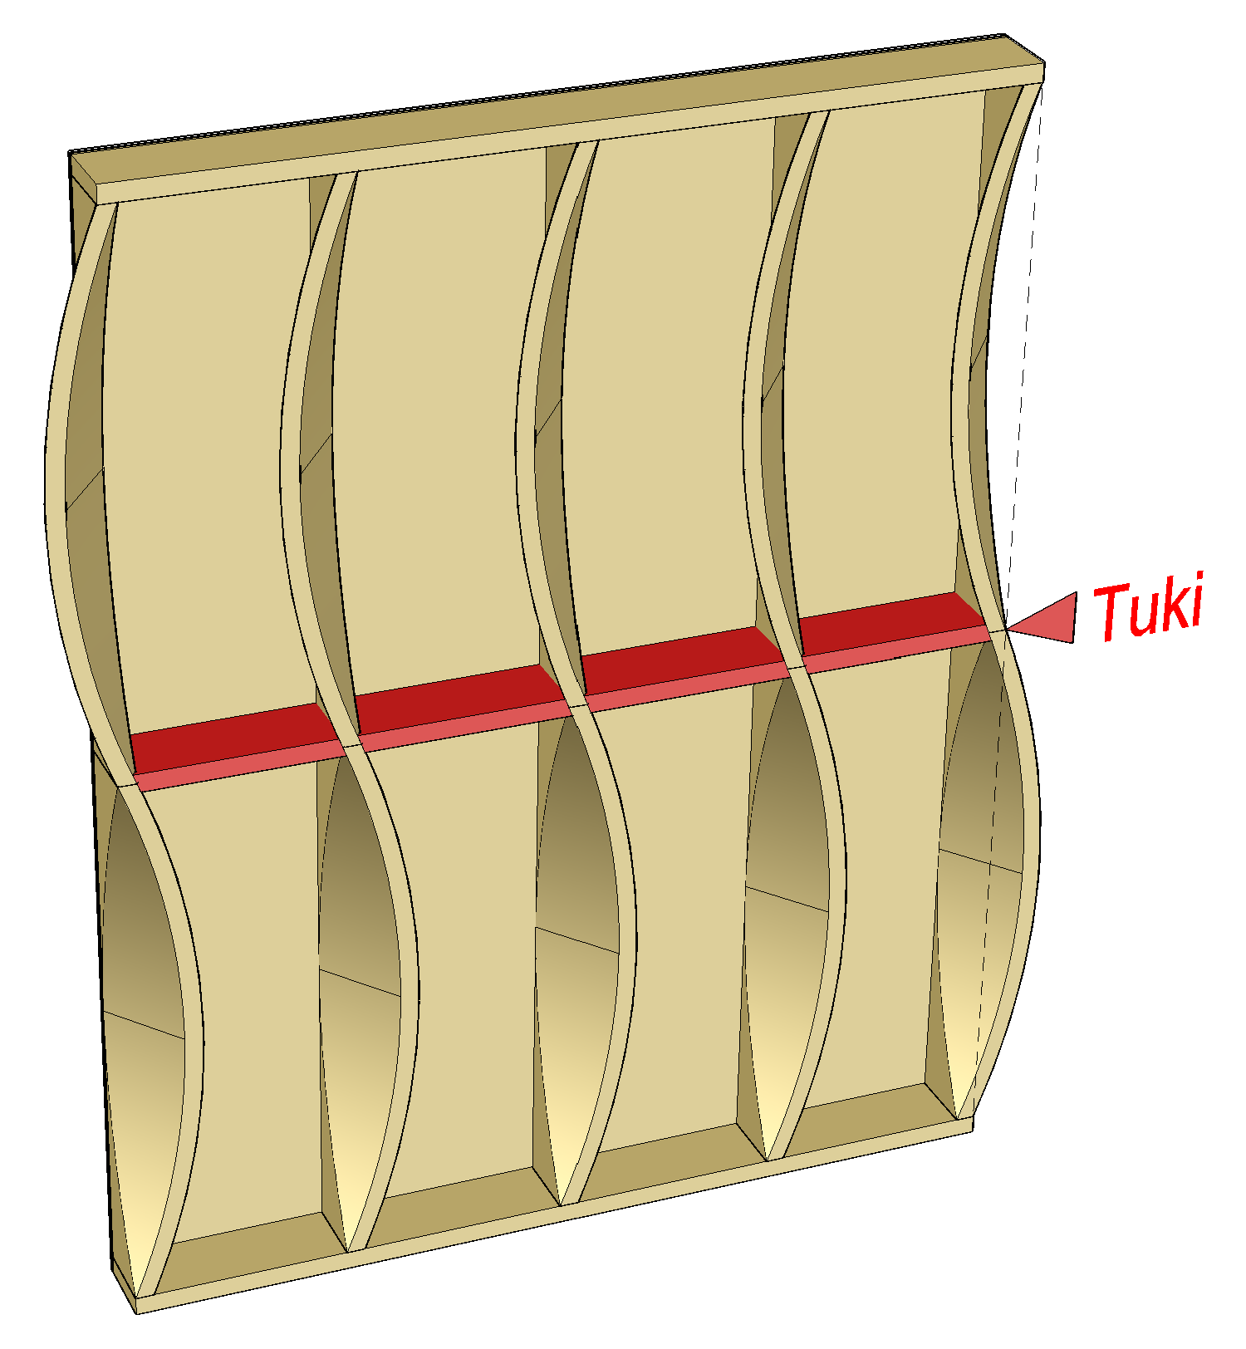
Rankaseinän kiepahdus
Seinärankojen kiepahduspituutta voidaan lyhentää rankojen välissä olevilla palikoilla
Palikoille tulee suunnitella vaaka-suuntainen tuki, joka pystyy vastaanottamaan tukeen kohdistuvan voiman
  Tuen kestävyys ja jäykkyys
  Jäykkyydelle on mitoitusehto
Tukena toimii esim. jäykistävä levytys, johon palikat kiinnitetään

Slide 42
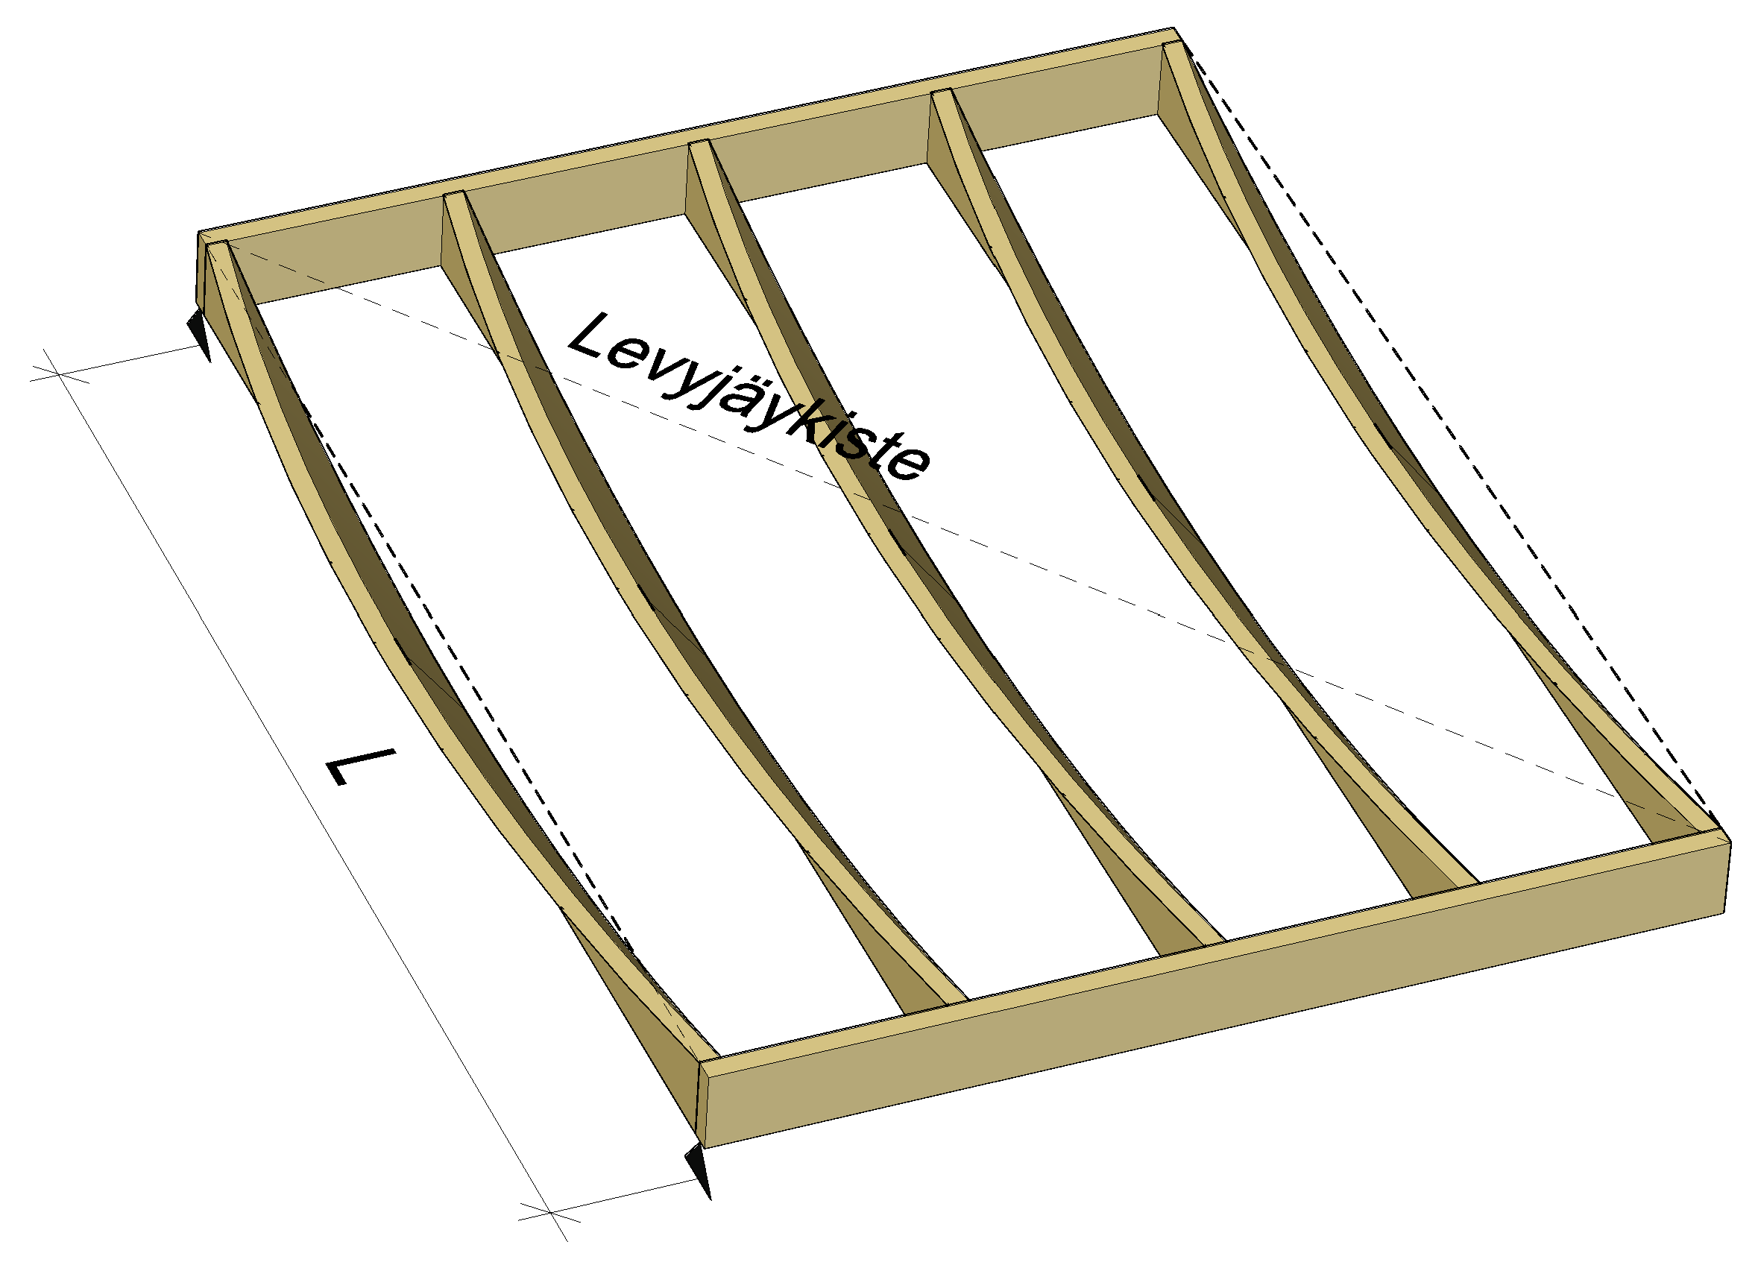
Palkin kiepahdus
Taivutetun palkin puristettu tukematon reuna voi kiepahtaa
Palkkien kiepahdus voidaan estää palkkien puristetulla reunalla olevalla levytyksellä
Kaikki palkit tulee kiinnittää levytykseen (myös rinnakkaiset)

Slide 43
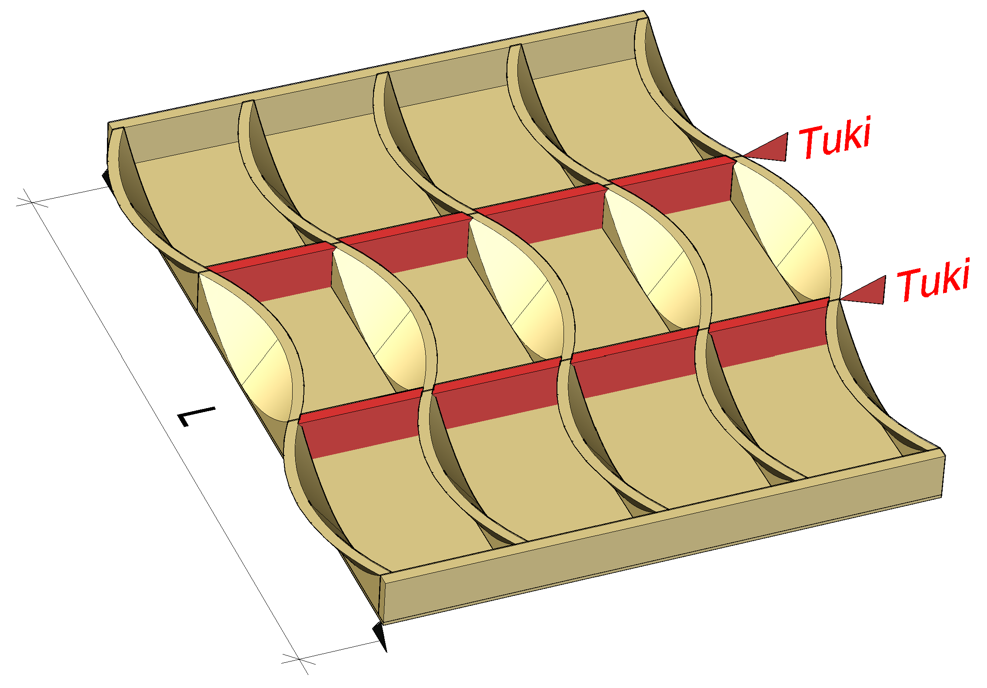
Palkin kiepahdus
Palkkien kiepahduspituutta voidaan lyhentää palkkien välissä olevilla palikoilla
Palikoille tulee suunnitella vaakasuuntainen tuki, joka pystyy vastaanottamaan tukeen kohdistuvan voiman
  Tuen kestävyys ja jäykkyys
  Jäykkyydelle on mitoitusehto
Tukena toimii esim. jäykistävä levytys, johon palikat kiinnitetään

Slide 44
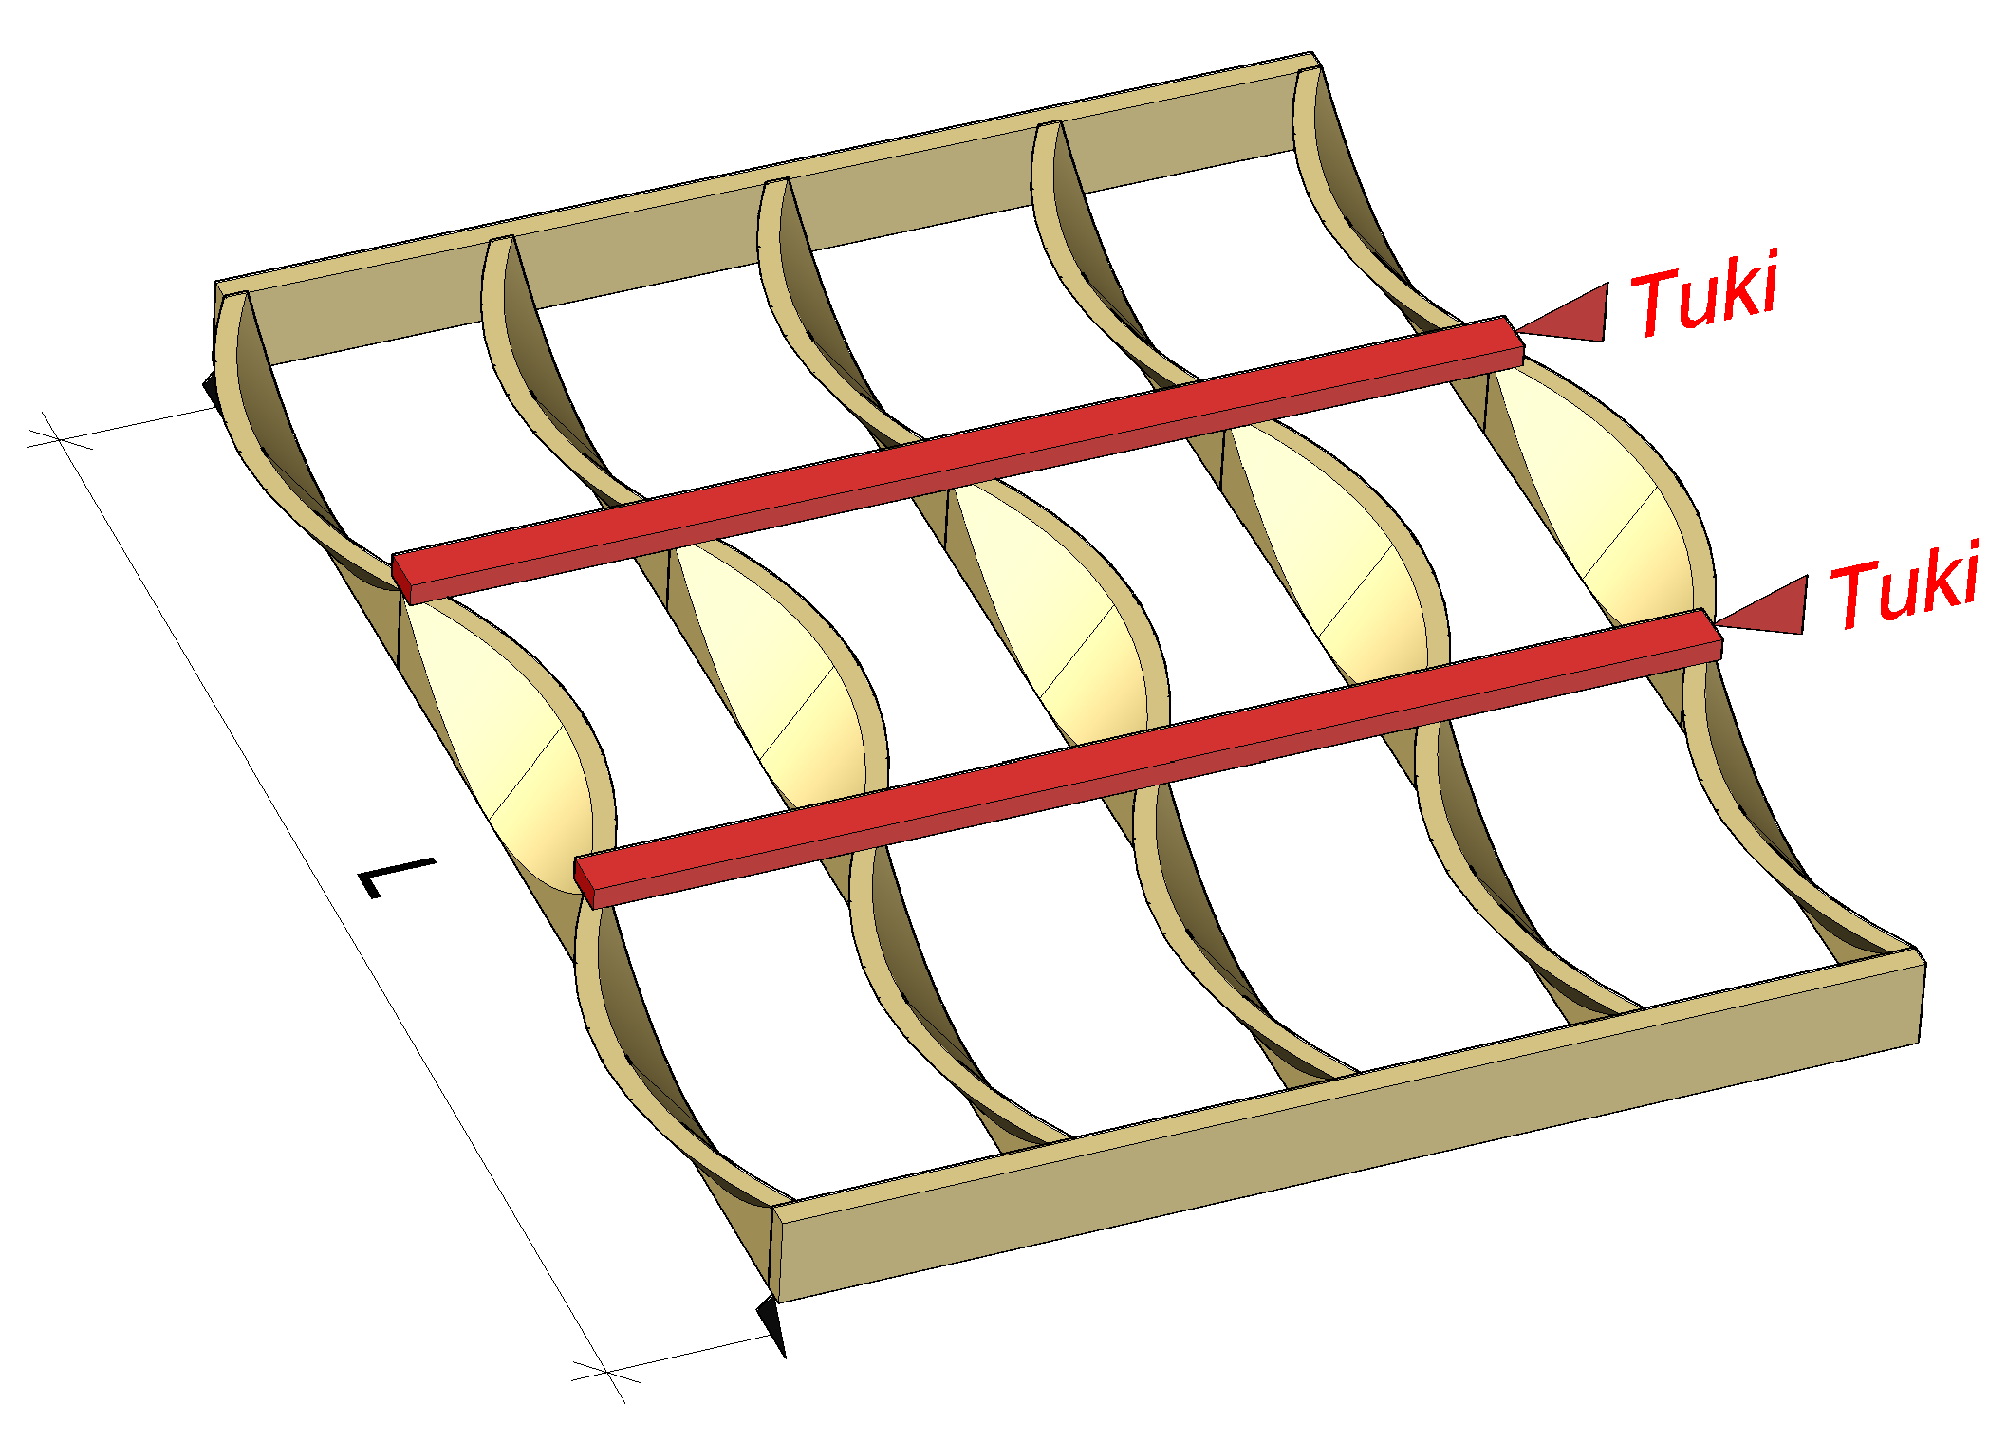
Palkin kiepahdus
Palkkien kiepahduspituutta voidaan lyhentää palkkien päälle asennetuilla soiroilla
Soiroille tulee suunnitella vaakasuuntainen tuki, joka pystyy vastaanottamaan tukeen kohdistuvan voiman
  Tuen kestävyys ja jäykkyys
  Jäykkyydelle on mitoitusehto
Soirojen ja niiden liitosten palonkestävyys on suhteellisen heikko

Slide 45
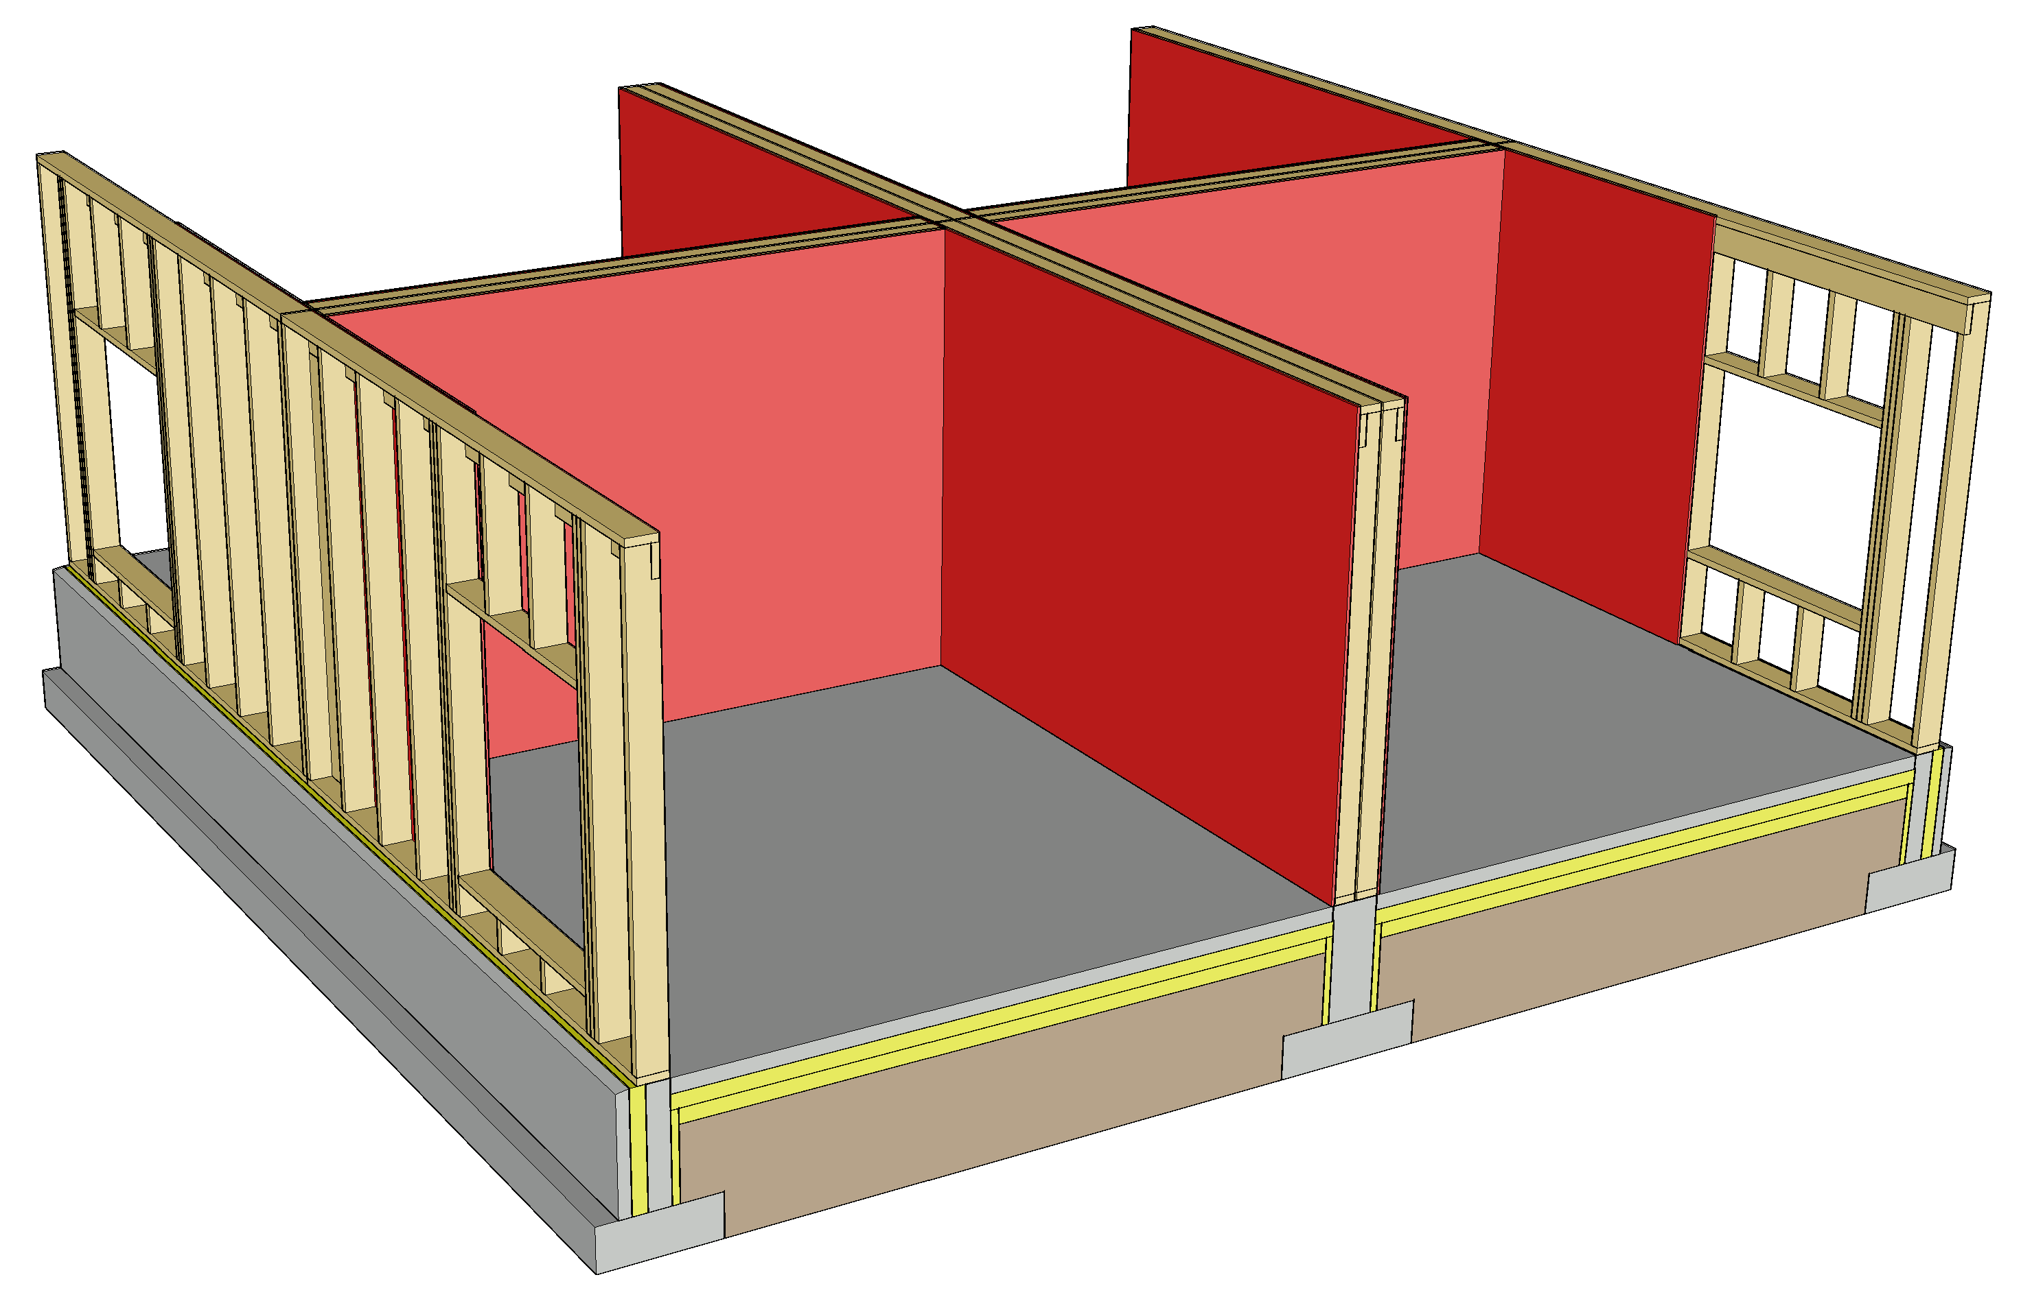
Rakennuksen jäykistysperiaate
Rankaseinissä levyjäykisteenä toimii sisäpuolen levytys
Jäykistävä levytys tulee kiinnittää suoraan kantavaan runkoon, jotta kestävyys ja jäykkyys saadaan madollisimman suureksi
Jäykistäväksi levyksi suositellaan puulevyjä (vaneri, LVL, OSB)
Aukkojen kohdat eivät toimi jäykistävänä

Slide 46
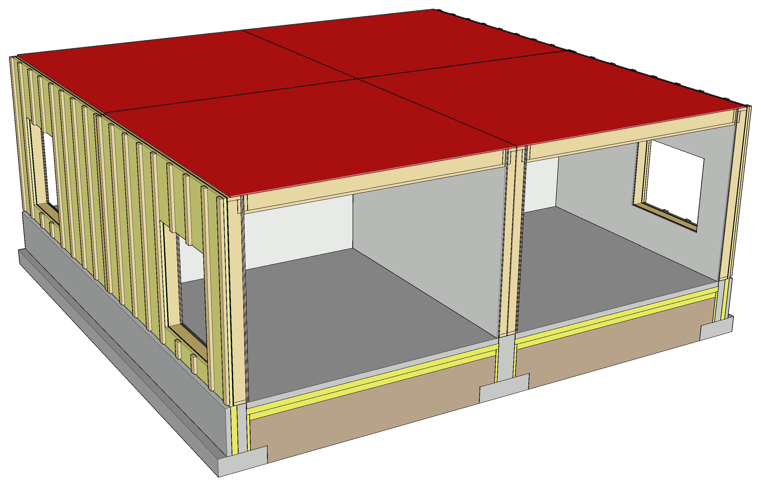
Rakennuksen jäykistysperiaate
Palkkirakenteisessa välipohjassa levyjäykisteenä toimii palkiston päällä oleva levytys
Välipohjat tulee katkaista huoneistojen välisten seinien kohdalla (akustiikka ja värähtely)
Huoneistojen kokoiset jäykis-tävät välipohjat tulee kytkeä toisiinsa siten, että syntyy yhtenäinen kokonaisuus

Slide 47
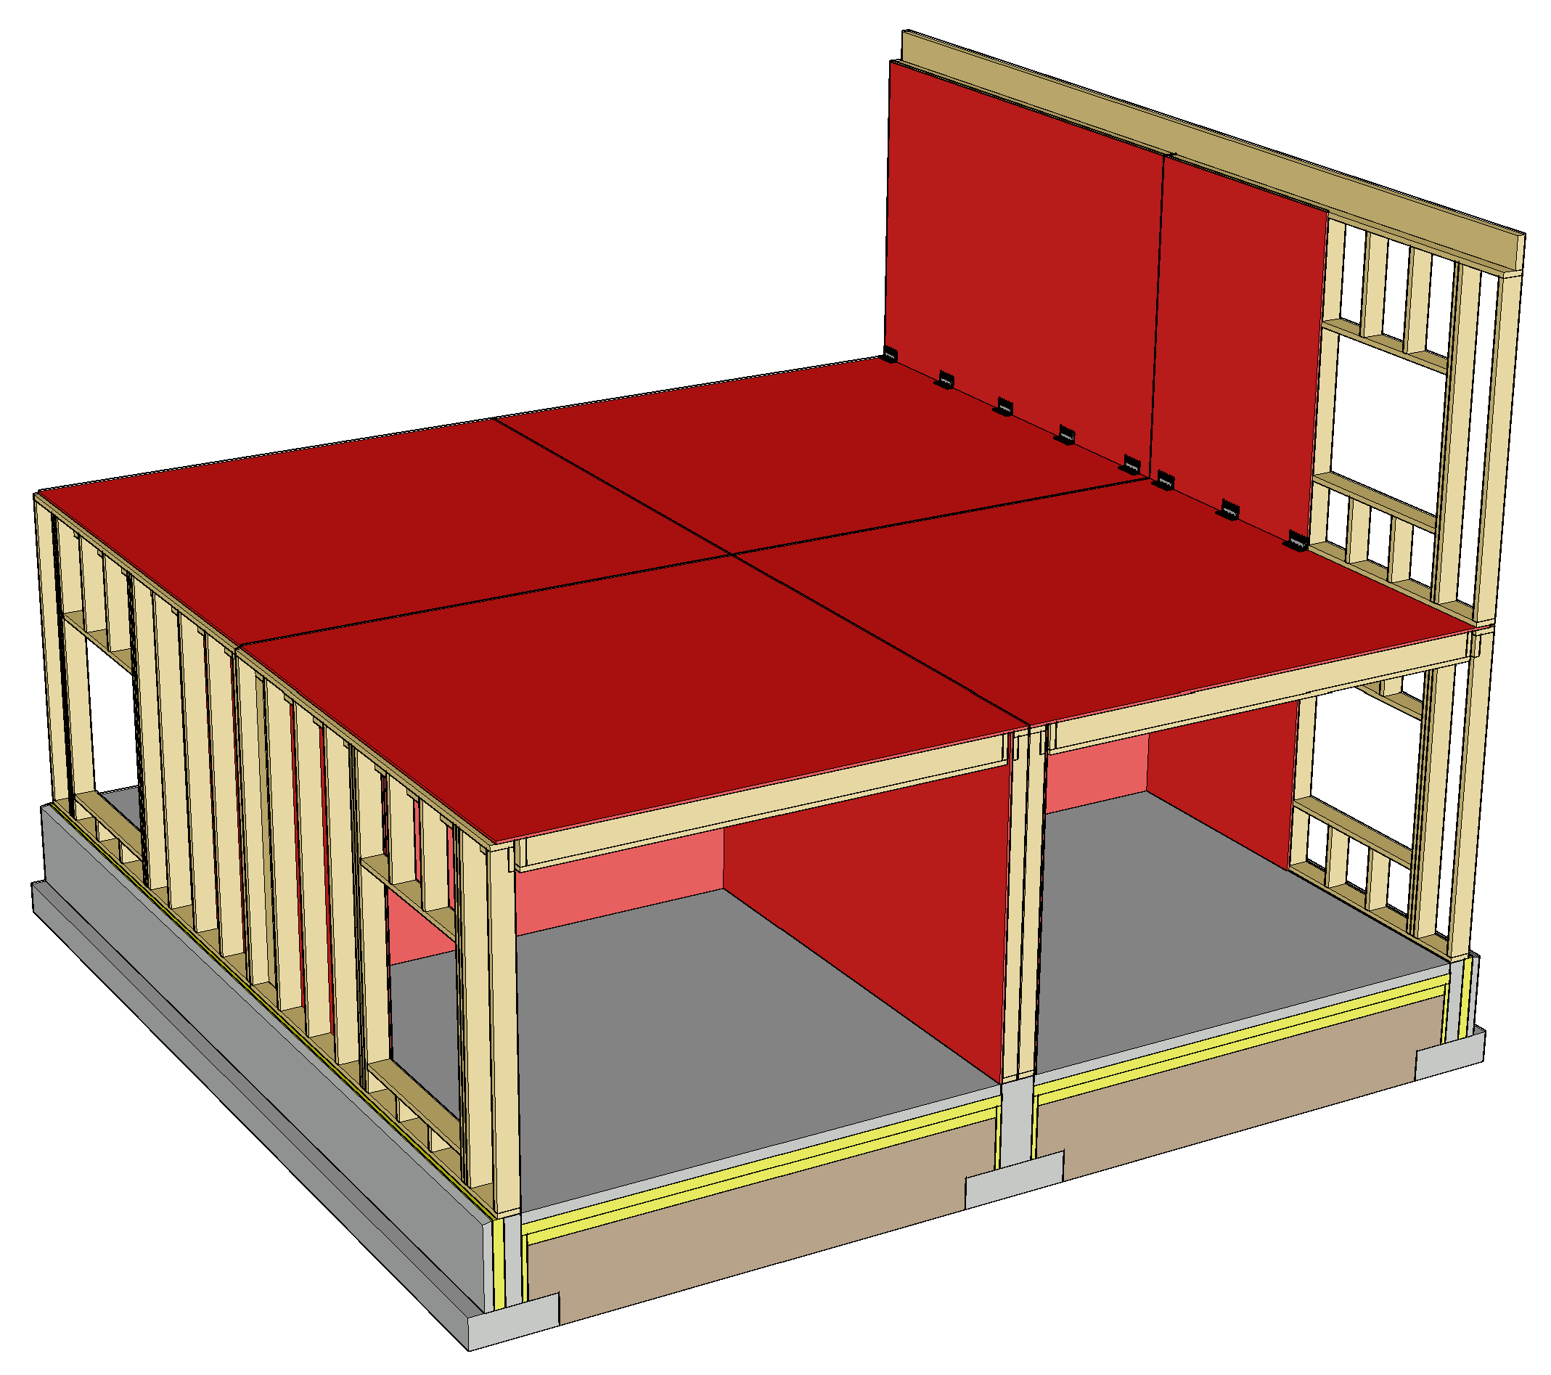
Rakennuksen jäykistysperiaate
Jäykistävien seinien tulisi olla mahdollisimman pitkiä, jotta ankkurointivoimat saadaan pienemmäksi
Jäykistävien seinien tulisi sijaita mahdollisimman tasaisesti koko rakennuksen alueella
Kuva: Tero Lahtela

Slide 48
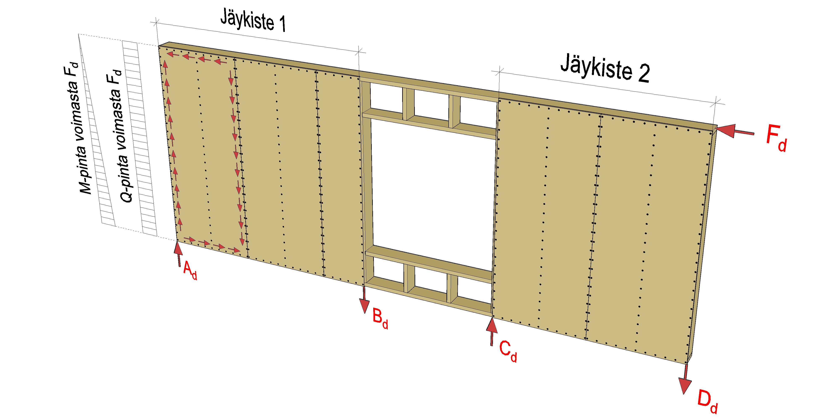
Jäykistävän seinän toiminta
Kuva: Tero Lahtela

Slide 49
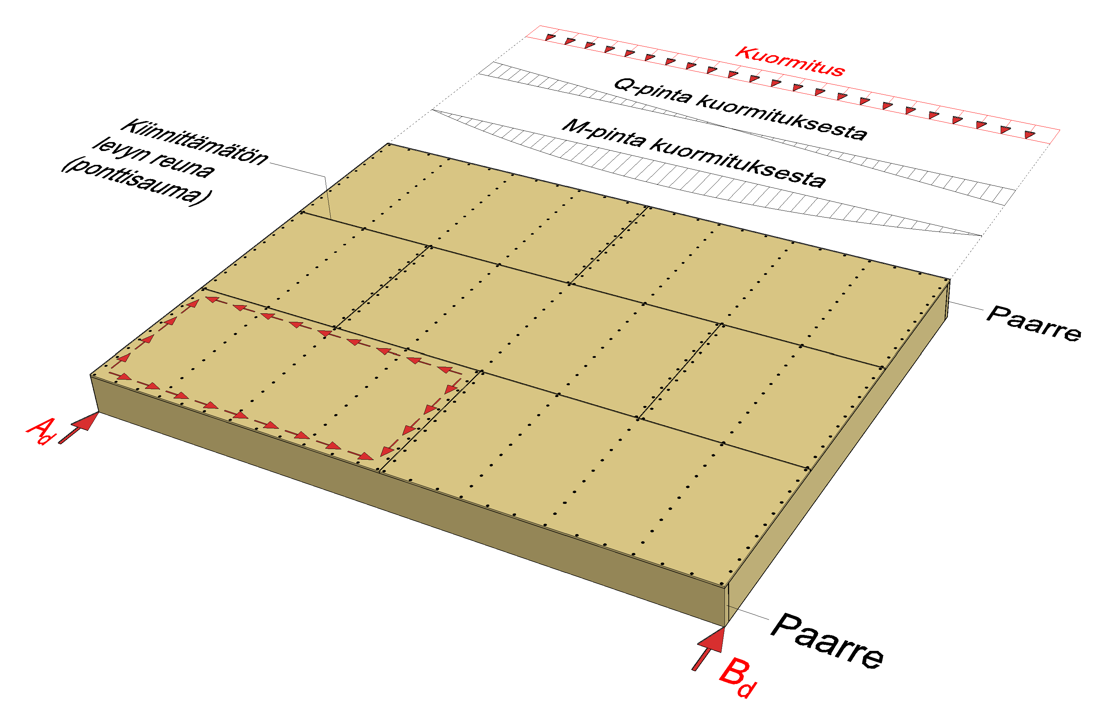
Jäykistävän välipohjan toiminta
Kuva: Tero Lahtela

Slide 50
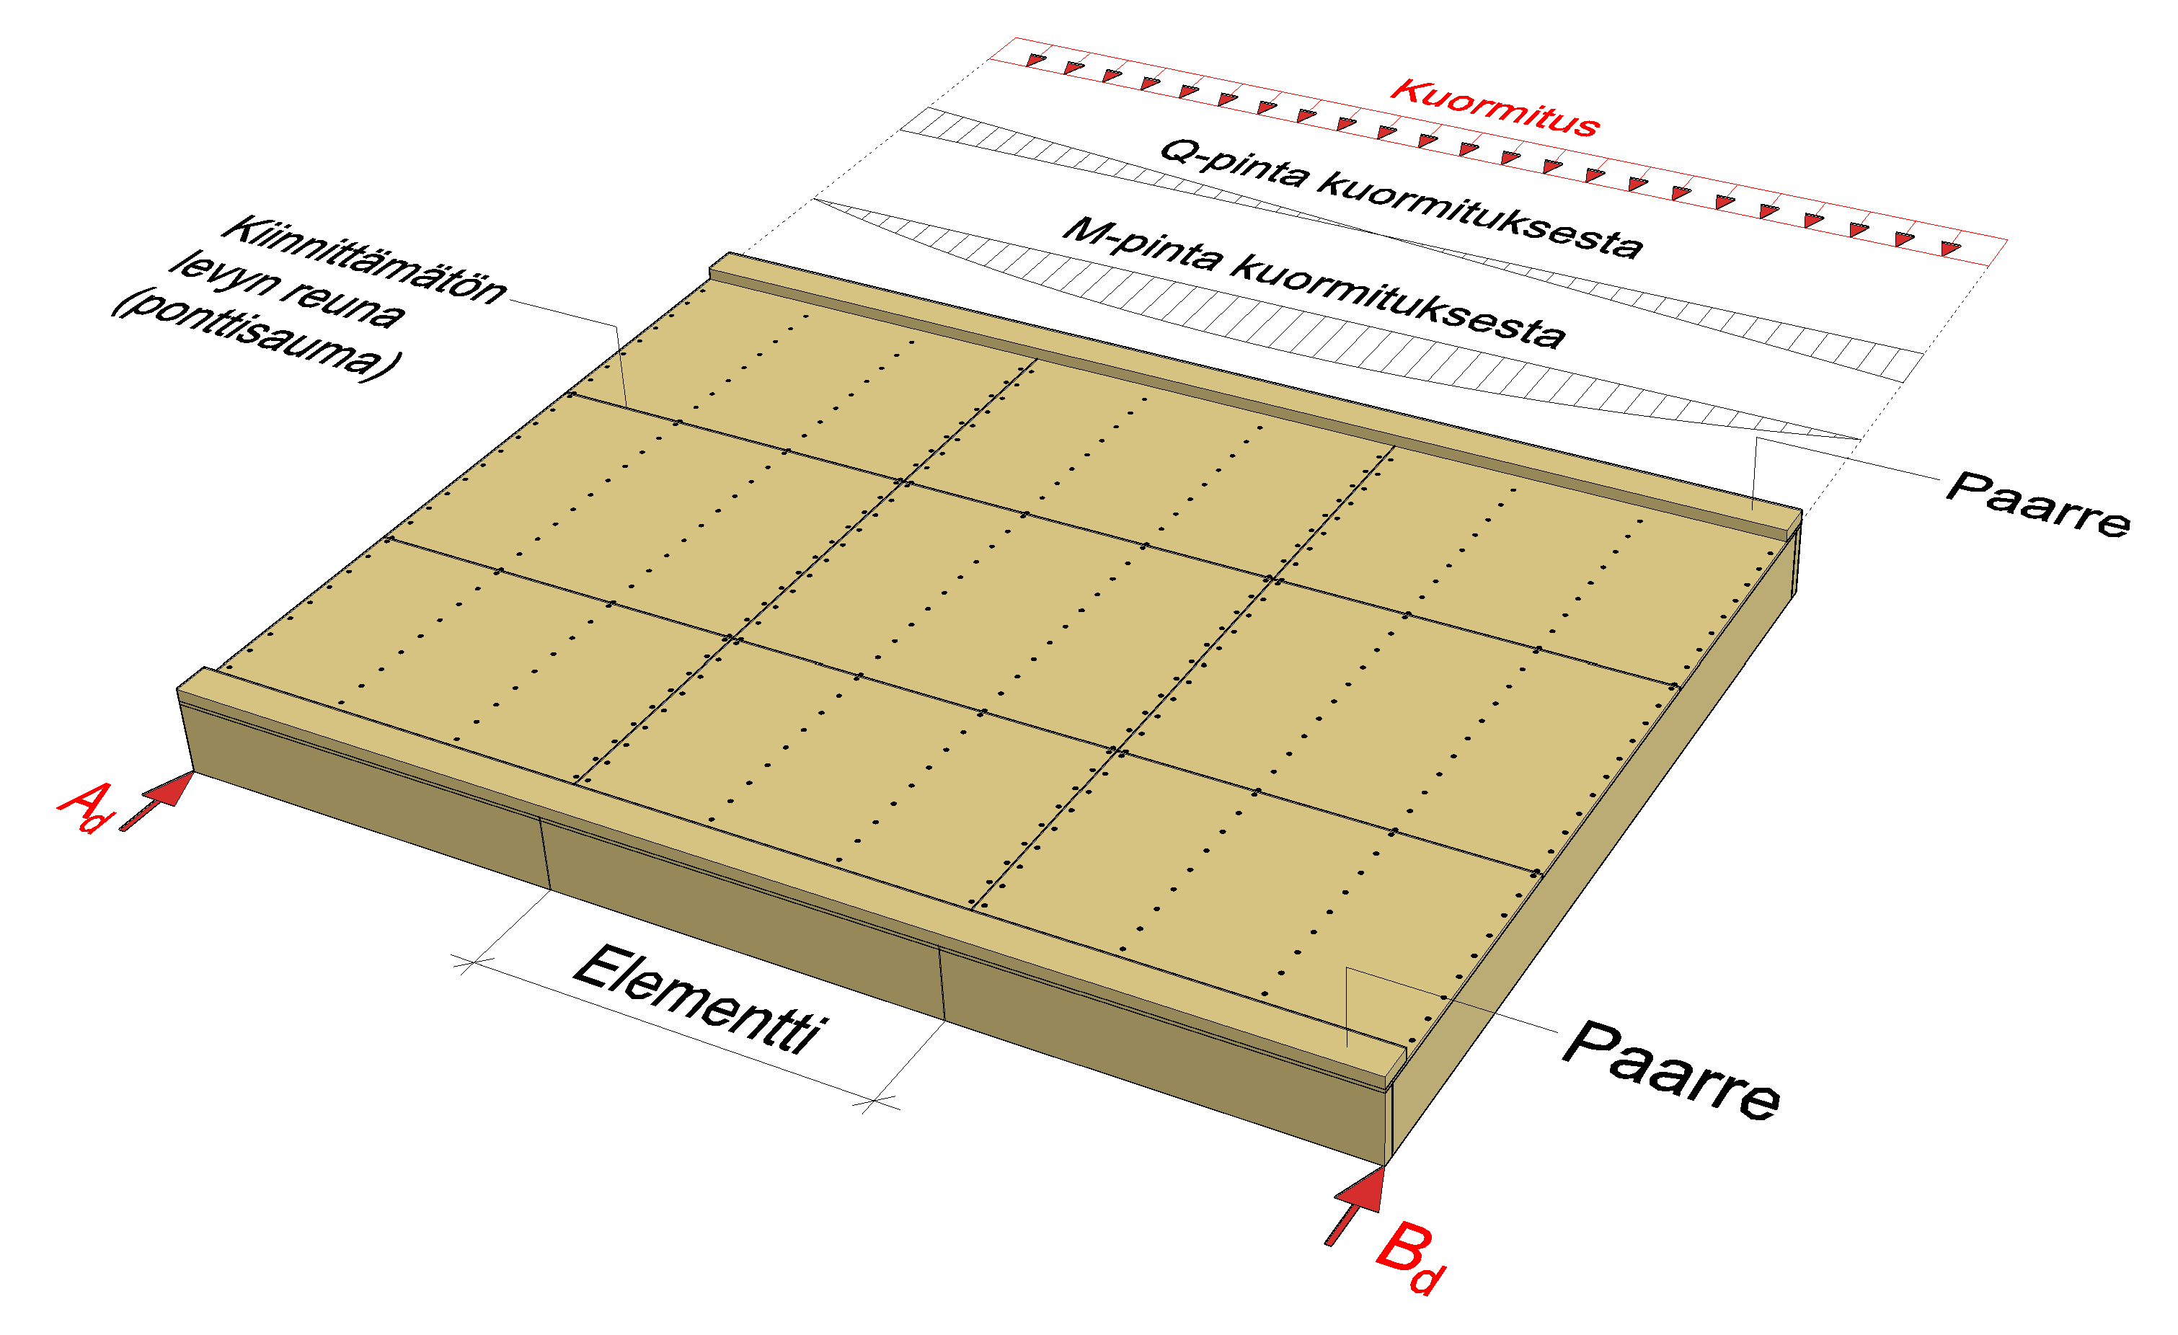
Jäykistävän välipohjan toiminta
Kuva: Tero Lahtela

Slide 51
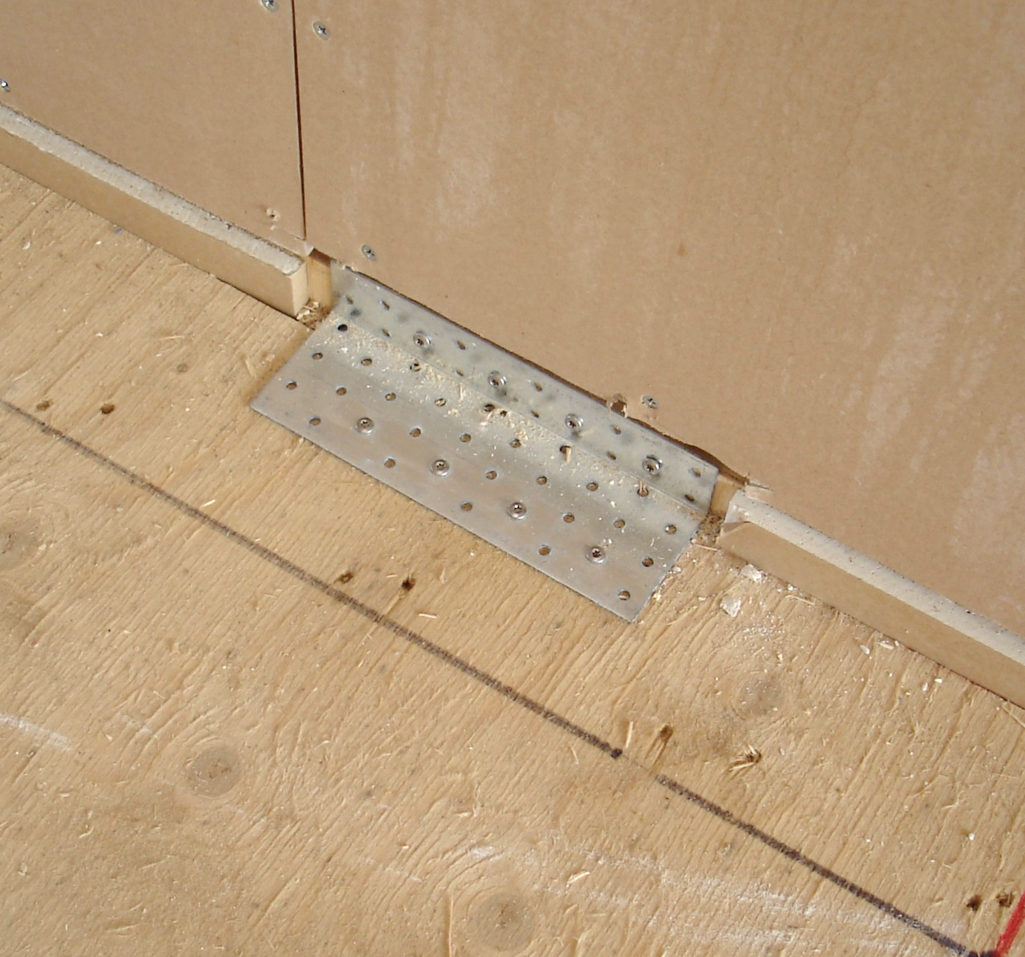
Liitoselimet
Rankarakenteisten tasoelementtien välisissä liitoksissa käytetään vinoruuviliitoksia tai kulmalevyliitoksia
Mahdollinen kipsilevytys tulee poistaa kulmalevyliitoksen kohdalta
Liitoksissa ja liittymissä tulee ottaa huomioon akustiset seikat (sivutiesiirtymä)
Kuva: Tero Lahtela

Slide 52
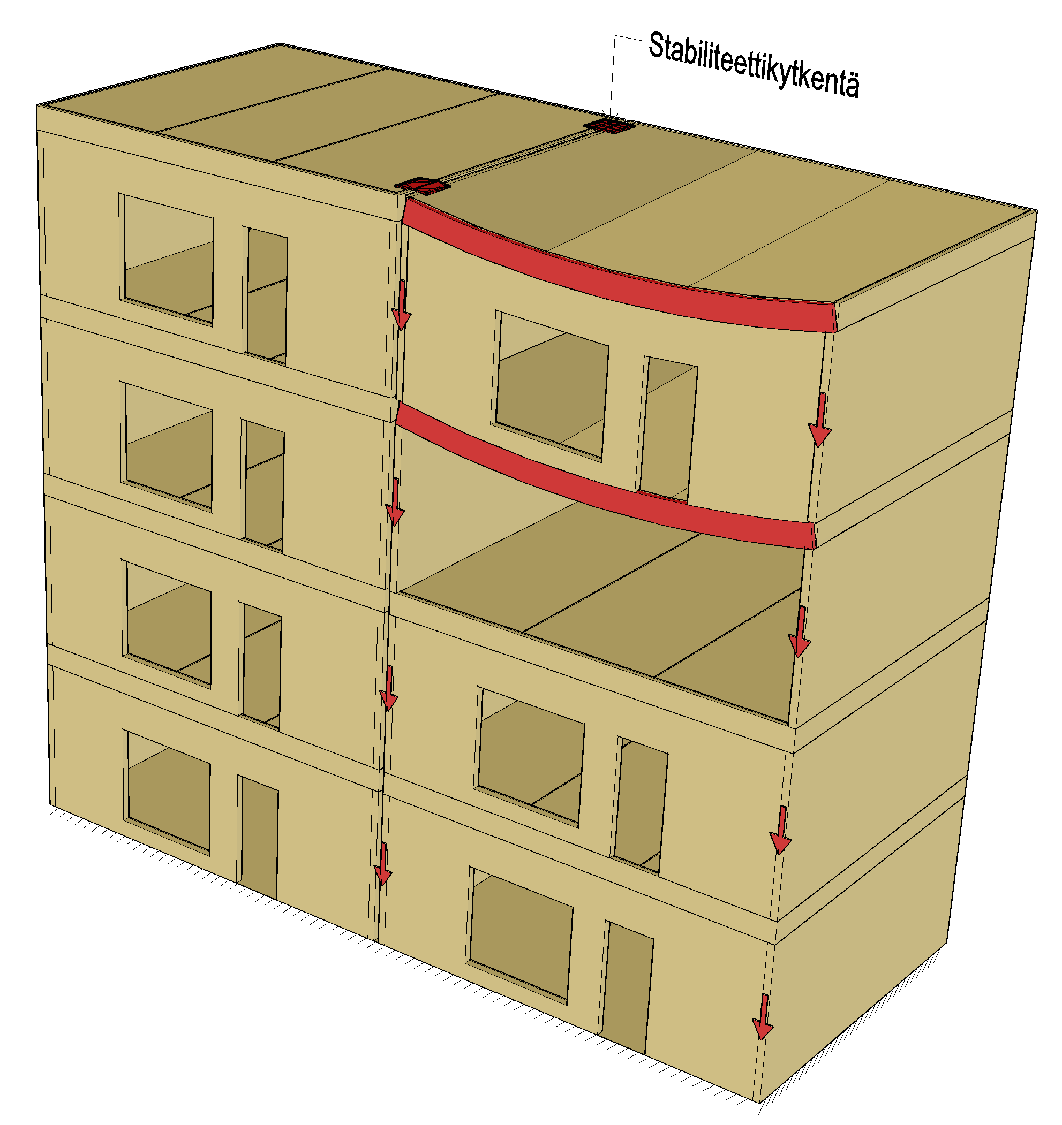
Jatkuvan sortuman estäminen
Suositeltava menetelmä jatkuvan sortuman estämiseen on vaihtoehtoinen kuormansiirtoreitti
Hyödynnetään
  Palkkeja
  Seinämäisiä palkkeja
  Elementtien välisiä liitoselimiä
Kuva: Tero Lahtela

Slide 53
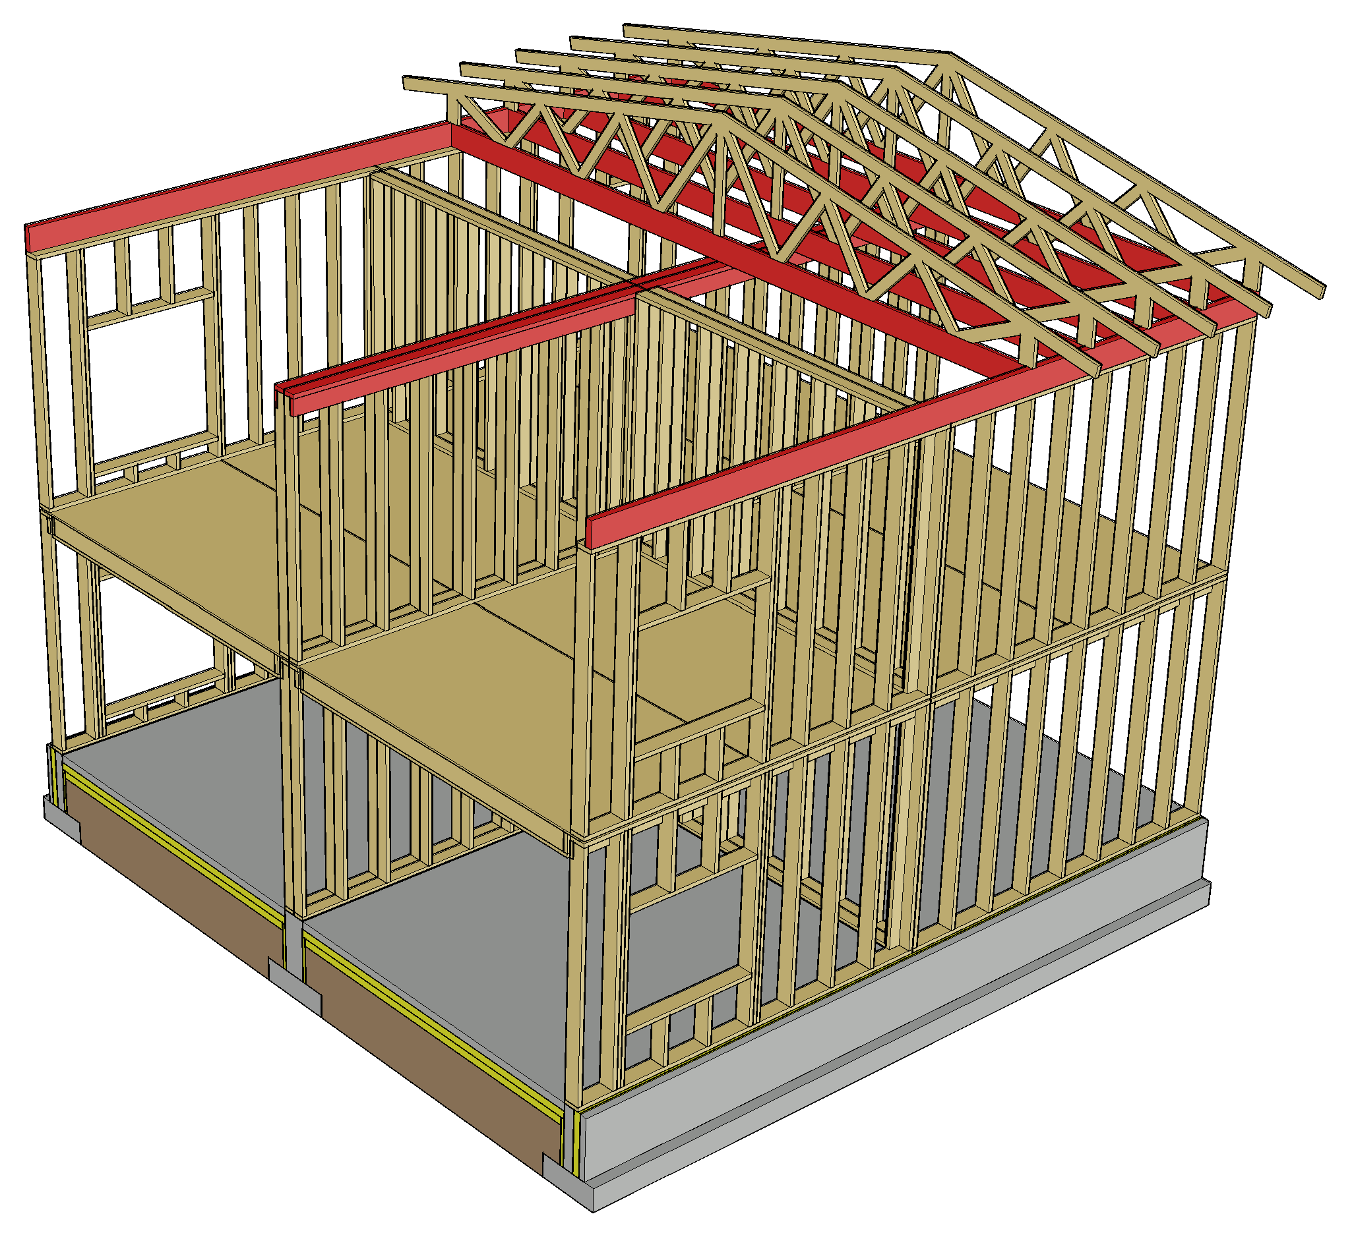
NR-ristikkoyläpohja palotilanteessa
Alapaarrepalkki suunnitellaan kantamaan palotilanteen kuormitus ullakkopalossa
Alapuolisessa palossa alapaarrepalkki palosuojataan alakaton levytyksellä
Alapaarrepalkin liitokset tulee palosuojata
Väliseiniä voidaan suunnitella kantaviksi palotilanteessa

Slide 54
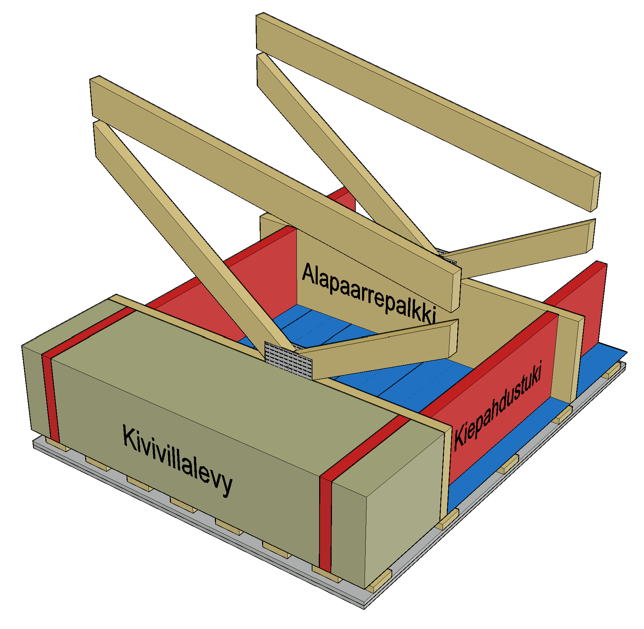
NR-ristikkoyläpohja palotilanteessa
Alapaarrepalkin kyljet suojataan kivivillalevyillä
Kivivillalevyt suojaavat myös kiepahdustukien kyljet
Kiepahdustuet kiinnitetään alakaton levyjäykisteeseen
Myös palkkirakenteisessa yläpohjassa käytetään edellä esitettyjä periaatteita

Slide 55
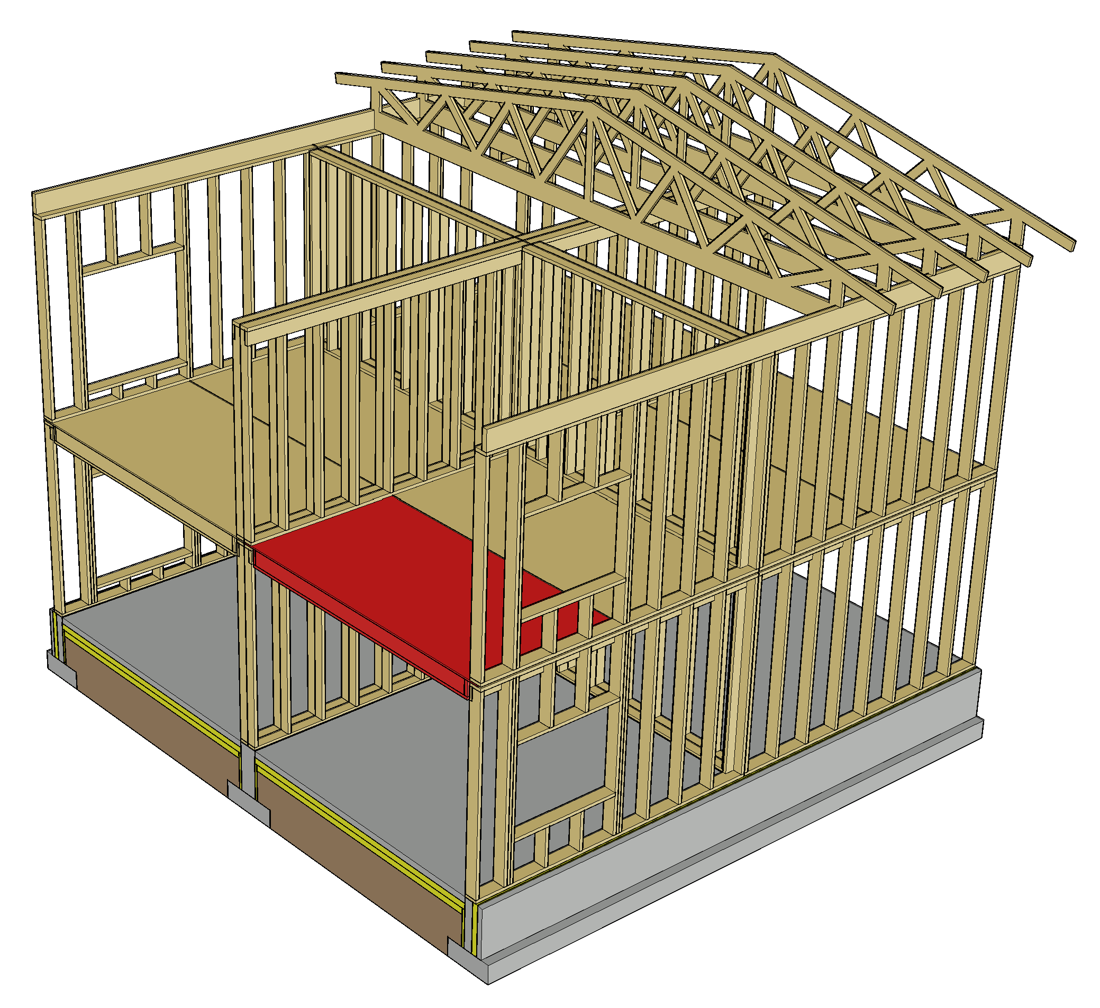
Välipohja palotilanteessa
Välipohjan palosuojauksessa hyödynnetään
  Lattian pintarakennetta
  Alakaton levytystä
Välipohjan liitokset tulee palosuojata
Palkkien kiepahdustuennan tulee toimia palotilanteessa
Väliseiniä voidaan suunnitella kantaviksi palotilanteessa

Slide 56
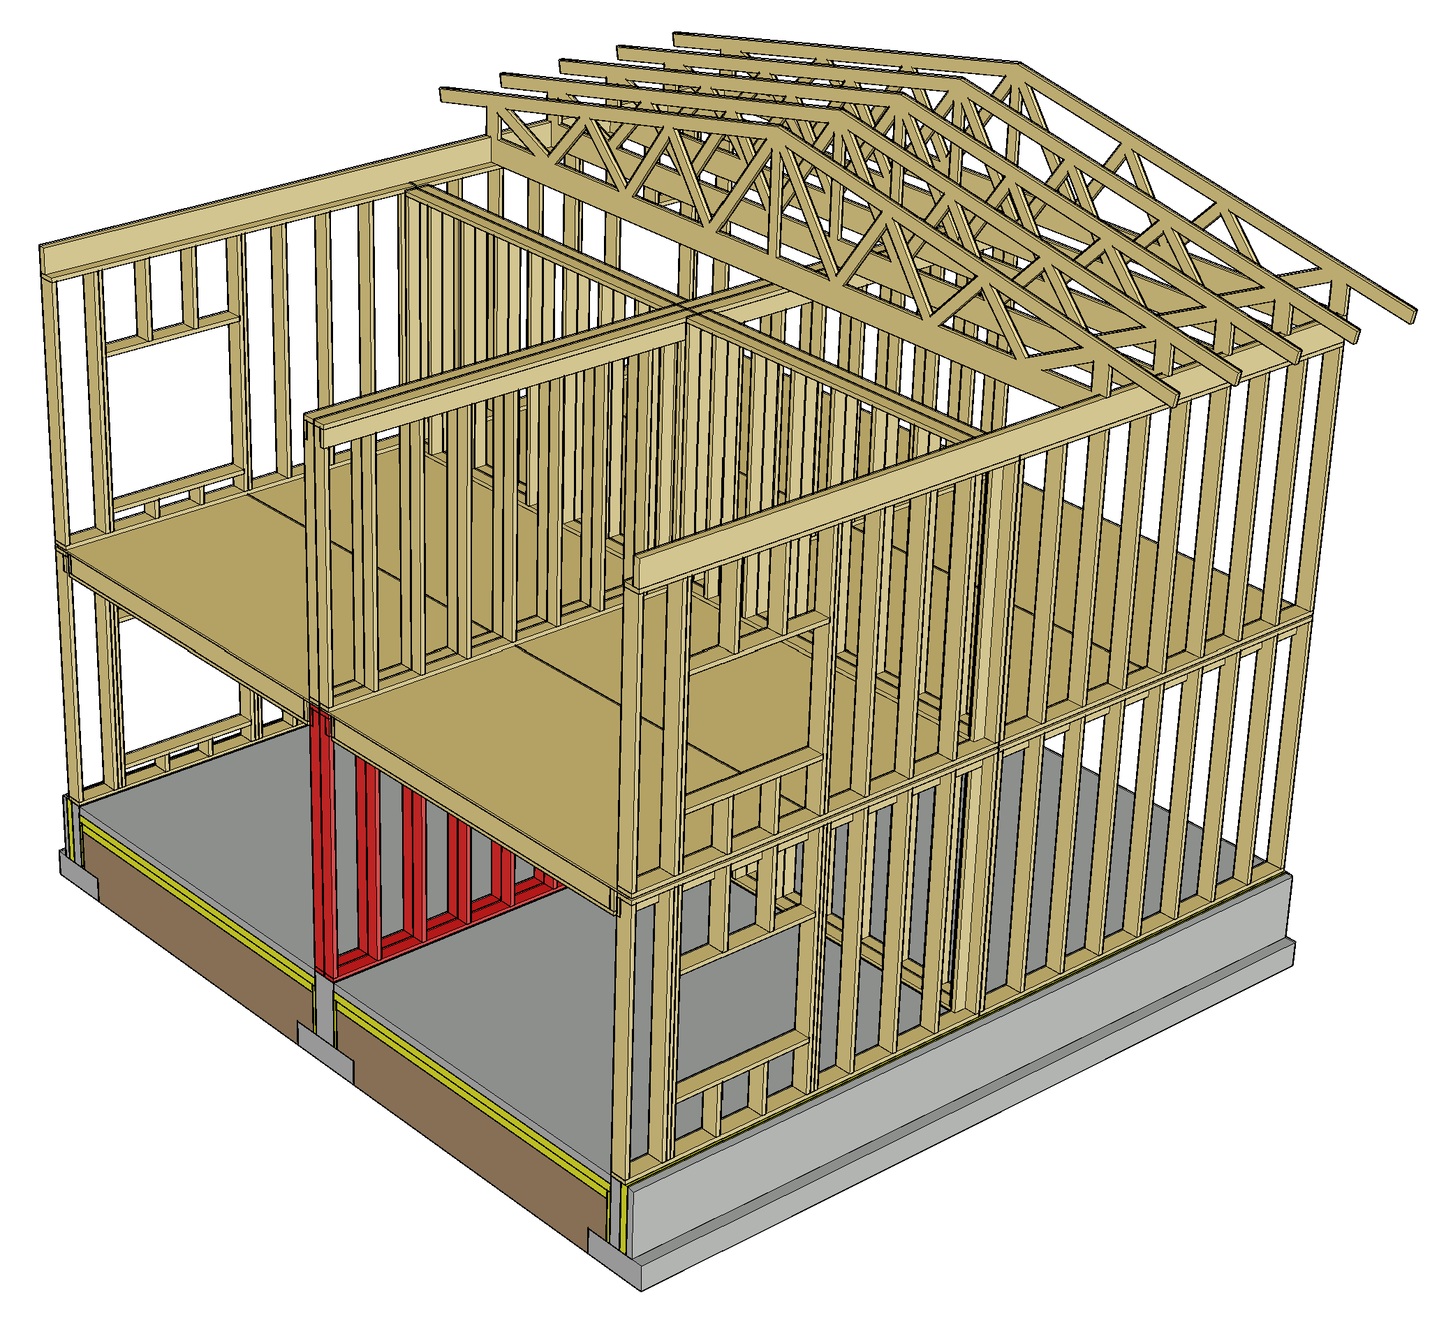
Kantava seinä palotilanteessa
Kantavan seinän palosuojauksessa hyödynnetään seinän levytystä
Kantavan seinän liitokset tulee palosuojata
Rangan stabiliteettituennan tulee toimia palotilanteessa
Mikäli rankojen jäykistävä levytys tuhoutuu palossa, tarvitaan erillinen stabiliteettituenta

Slide 57
Rakennuksen jäykistys palotilanteessa
Palotilanteessa pyritään käyttämään samoja jäykisteitä kuin murtorajatilassa
Ulkoseinissä voidaan hyödyntää tuulensuojalevytystä, jos sisäpuolen levytys tuhoutuu palossa
Kaksoisrunkoseinissä voidaan hyödyntää palon vastaista runkopuoliskoa, jos palonpuoleinen levy ei toimi jäykisteenä

